Slide 1

Επεξεργασία Σήματος Διακριτού Χρόνου
ΓΧΑ συστήματα στο χώρο του Ζ

Slide 2
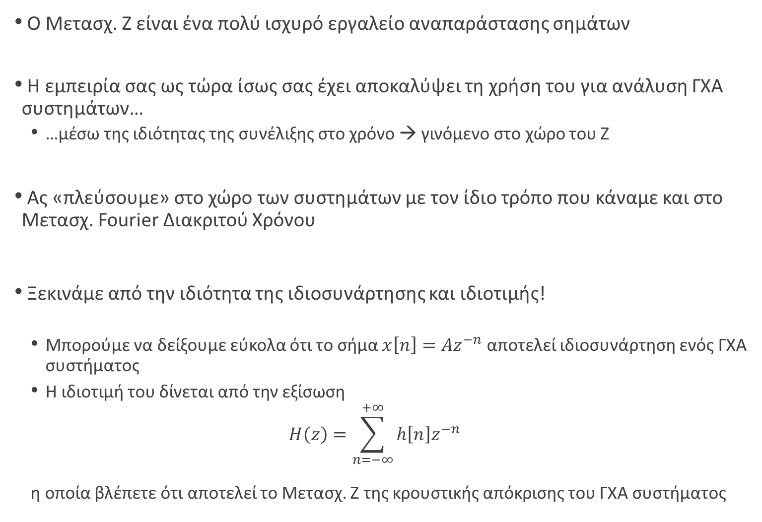
Ο Μετασχ. Ζ είναι ένα πολύ ισχυρό εργαλείο αναπαράστασης σημάτων
Η εμπειρία σας ως τώρα ίσως σας έχει αποκαλύψει τη χρήση του για ανάλυση ΓΧΑ συστημάτων…
…μέσω της ιδιότητας της συνέλιξης στο χρόνο → γινόμενο στο χώρο του Ζ
Ας «πλεύσουμε» στο χώρο των συστημάτων με τον ίδιο τρόπο που κάναμε και στο Μετασχ. Fourier Διακριτού Χρόνου
Ξεκινάμε από την ιδιότητα της ιδιοσυνάρτησης και ιδιοτιμής!
Μπορούμε να δείξουμε εύκολα ότι το σήμα $x\left[n\right]=Az^{−n}$ αποτελεί ιδιοσυνάρτηση ενός ΓΧΑ συστήματος
Η ιδιοτιμή του δίνεται από την εξίσωση
$$H\left(z\right)=\sum_{n=−∞}^{+∞}{h\left[n\right]z^{−n}}$$
η οποία βλέπετε ότι αποτελεί το Μετασχ. Ζ της κρουστικής απόκρισης του ΓΧΑ συστήματος

Slide 3
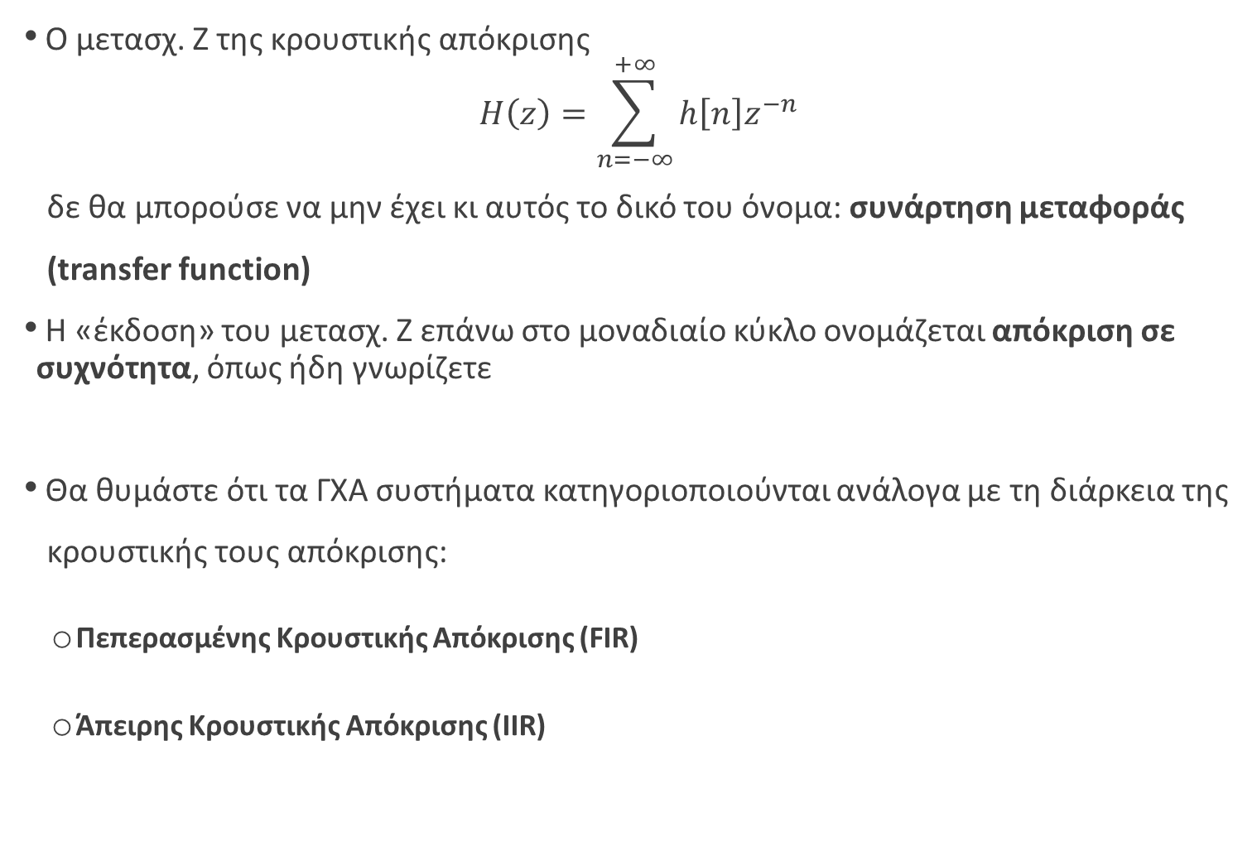
Ο μετασχ. Ζ της κρουστικής απόκρισης
$$H\left(z\right)=\sum_{n=−∞}^{+∞}{h\left[n\right]z^{−n}}$$
δε θα μπορούσε να μην έχει κι αυτός το δικό του όνομα: συνάρτηση μεταφοράς
(transfer function)
Η «έκδοση» του μετασχ. Ζ επάνω στο μοναδιαίο κύκλο ονομάζεται απόκριση σε συχνότητα, όπως ήδη γνωρίζετε
Θα θυμάστε ότι τα ΓΧΑ συστήματα κατηγοριοποιούνται ανάλογα με τη διάρκεια της
κρουστικής τους απόκρισης:
Πεπερασμένης Κρουστικής Απόκρισης (FIR)
Άπειρης Κρουστικής Απόκρισης (IIR)

Slide 4
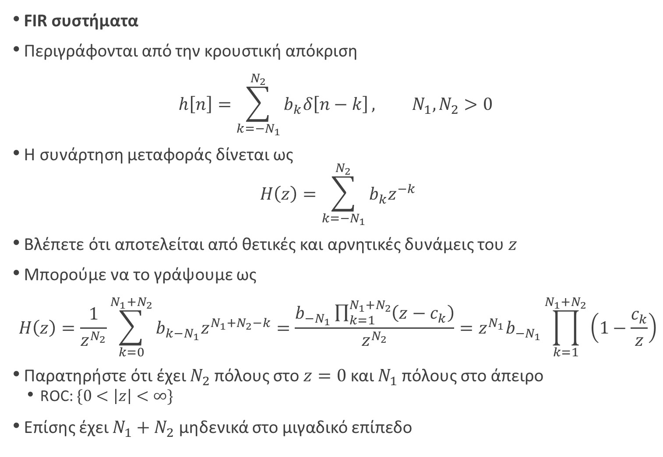
FIR συστήματα
Περιγράφονται από την κρουστική απόκριση
$$h\left[n\right]=\sum_{k=−N_{1}}^{N_{2}}{b_{k}δ\left[n−k\right]}, N_{1},N_{2}>0$$
Η συνάρτηση μεταφοράς δίνεται ως
$$H\left(z\right)=\sum_{k=−N_{1}}^{N_{2}}{b_{k}z^{−k}}$$
Βλέπετε ότι αποτελείται από θετικές και αρνητικές δυνάμεις του $z$
Μπορούμε να το γράψουμε ως
$$H\left(z\right)=\frac{1}{z^{N_{2}}}\sum_{k=0}^{N_{1}+N_{2}}{b_{k−N_{1}}z^{N_{1}+N_{2}−k}}=\frac{b_{−N_{1}}\prod_{k=1}^{N_{1}+N_{2}}{\left(z−c_{k}\right)}}{z^{N_{2}}}=z^{N_{1}}b_{−N_{1}}\prod_{k=1}^{N_{1}+N_{2}}{\left(1−\frac{c_{k}}{z}\right)}$$
Παρατηρήστε ότι έχει $N_{2}$ πόλους στο $z=0$ και $N_{1}$ πόλους στο άπειρο
ROC: $\{0<\left|z\right|<∞\}$
Επίσης έχει $N_{1}+N_{2}$ μηδενικά στο μιγαδικό επίπεδο

Slide 5
FIR συστήματα
$$H\left(z\right)=\sum_{k=−N_{1}}^{N_{2}}{b_{k}z^{−k}}=\frac{b_{−N_{1}}\prod_{k=1}^{N_{1}+N_{2}}{\left(z−c_{k}\right)}}{z^{N_{2}}}=z^{N_{1}}b_{−N_{1}}\prod_{k=1}^{N_{1}+N_{2}}{\left(1−\frac{c_{k}}{z}\right)}$$
Αν $N_{1}=0$, τότε έχουμε ένα αιτιατό FIR σύστημα
$$H\left(z\right)=\sum_{k=0}^{N_{2}}{b_{k}z^{−k}}=\frac{b_{0}\prod_{k=1}^{N_{2}}{\left(z−c_{k}\right)}}{z^{N_{2}}}=b_{0}\prod_{k=1}^{N_{2}}{\left(1−\frac{c_{k}}{z}\right)}$$
Παρατηρούμε ότι έχει μόνο $N_{2}$ πόλους στο $z=0$
ROC: $\{\left|z\right|>0\}$
Επίσης έχει $N_{2}$ μηδενικά στο μιγαδικό επίπεδο
Αν $N_{2}=0$, τότε έχουμε ένα αντι-αιτιατό FIR σύστημα
$$H\left(z\right)=\sum_{k=−N_{1}}^{0}{b_{k}z^{−k}}=b_{−N_{1}}\prod_{k=1}^{N_{1}}{\left(z−c_{k}\right)}=z^{N_{1}}b_{−N_{1}}\prod_{k=1}^{N_{1}}{\left(1−\frac{c_{k}}{z}\right)}$$
Παρατηρούμε ότι έχει μόνο $N_{1}$ πόλους στο $z=∞$
ROC: $\{\left|z\right|<∞\}$
Επίσης έχει $N_{1}$ μηδενικά στο μιγαδικό επίπεδο

Slide 6
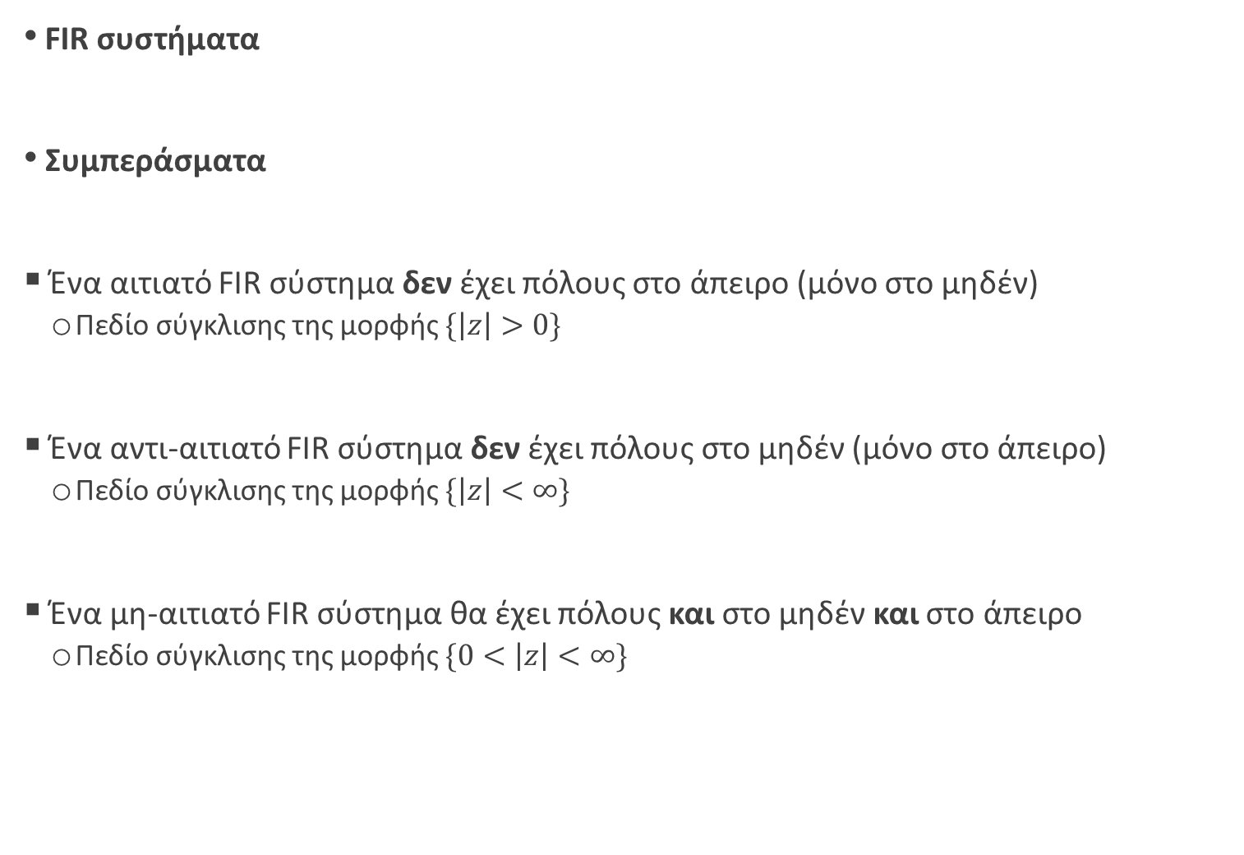
FIR συστήματα
Συμπεράσματα
Ένα αιτιατό FIR σύστημα δεν έχει πόλους στο άπειρο (μόνο στο μηδέν)
Πεδίο σύγκλισης της μορφής $\{\left|z\right|>0\}$
Ένα αντι-αιτιατό FIR σύστημα δεν έχει πόλους στο μηδέν (μόνο στο άπειρο)
Πεδίο σύγκλισης της μορφής $\{\left|z\right|<∞\}$
Ένα μη-αιτιατό FIR σύστημα θα έχει πόλους και στο μηδέν και στο άπειρο
Πεδίο σύγκλισης της μορφής $\{0<\left|z\right|<∞\}$

Slide 7
IIR συστήματα
Τα IIR συστήματα αποτελούνται από άπειρες σε διάρκεια κρουστικές αποκρίσεις
Η συνάρτηση μεταφοράς γράφεται ως λόγος πολυωνύμων του $z^{−1}$
Πόλοι και μηδενικά οπουδήποτε στο μιγαδικό επίπεδο
$$H\left(z\right)=A\frac{\prod_{k=1}^{N}{\left(1−b_{k}z^{−1}\right)}}{\prod_{k=1}^{M}{\left(1−c_{k}z^{−1}\right)}}$$
Με παρόμοια διαδικασία μπορούμε να δείξουμε ότι
Ένα αιτιατό IIR σύστημα δεν έχει πόλους στο άπειρο
Πεδίο σύγκλισης της μορφής $\{\left|z\right|>\max_{k}\left|c_{k}\right|\}$
Ένα αντι-αιτιατό IIR σύστημα δεν έχει πόλους στο μηδέν
Πεδίο σύγκλισης της μορφής $\{\left|z\right|<\min_{k}\left|c_{k}\right|\}$
Ένα μη-αιτιατό IIR σύστημα μπορεί να έχει πόλους οπουδήποτε
Πεδίο σύγκλισης της μορφής $\{|c_{i}|<\left|z\right|<|c_{j}|\}$

Slide 8
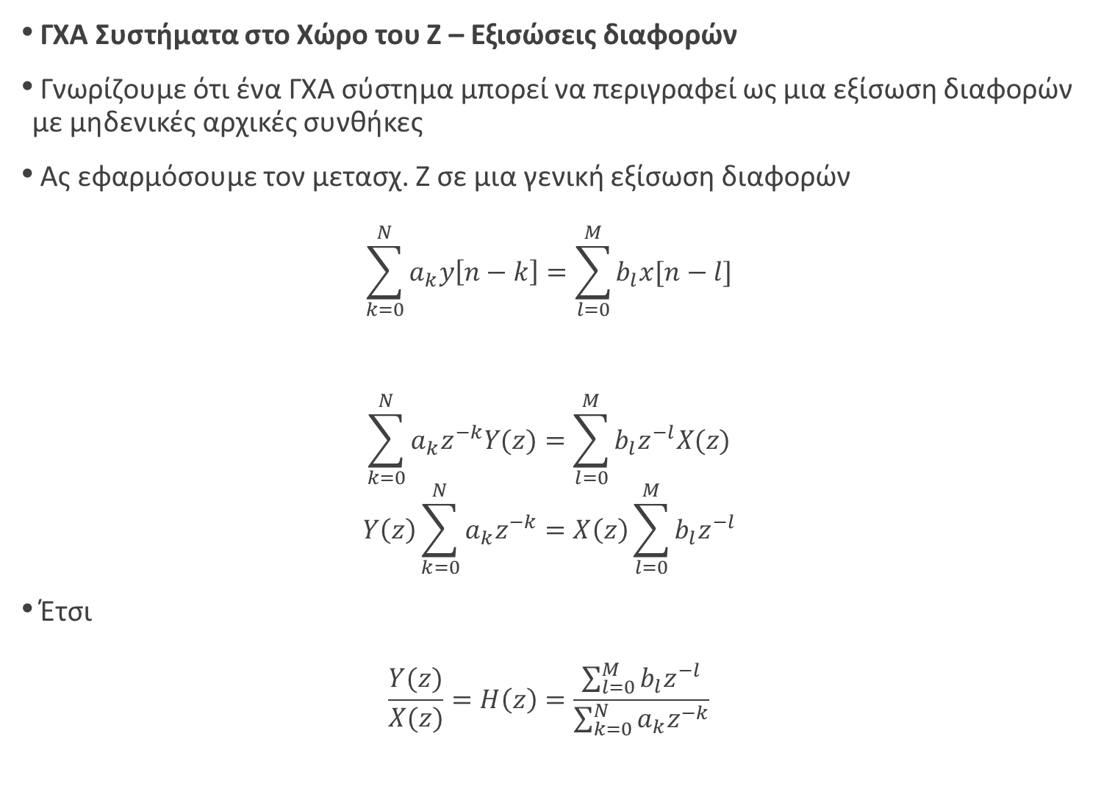
ΓΧΑ Συστήματα στο Χώρο του Ζ – Εξισώσεις διαφορών
Γνωρίζουμε ότι ένα ΓΧΑ σύστημα μπορεί να περιγραφεί ως μια εξίσωση διαφορών με μηδενικές αρχικές συνθήκες
Ας εφαρμόσουμε τον μετασχ. Ζ σε μια γενική εξίσωση διαφορών
$$\sum_{k=0}^{N}{a_{k}y\left[n−k\right]}=\sum_{l=0}^{M}{b_{l}x[n−l]}$$
$$\sum_{k=0}^{N}{a_{k}z^{−k}Y(z)}=\sum_{l=0}^{M}{b_{l}z^{−l}X(z)}$$
$$Y\left(z\right)\sum_{k=0}^{N}{a_{k}z^{−k}}=X\left(z\right)\sum_{l=0}^{M}{b_{l}z^{−l}}$$
Έτσι
$$\frac{Y(z)}{X(z)}=H\left(z\right)=\frac{\sum_{l=0}^{M}{b_{l}z^{−l}}}{\sum_{k=0}^{N}{a_{k}z^{−k}}}$$

Slide 9
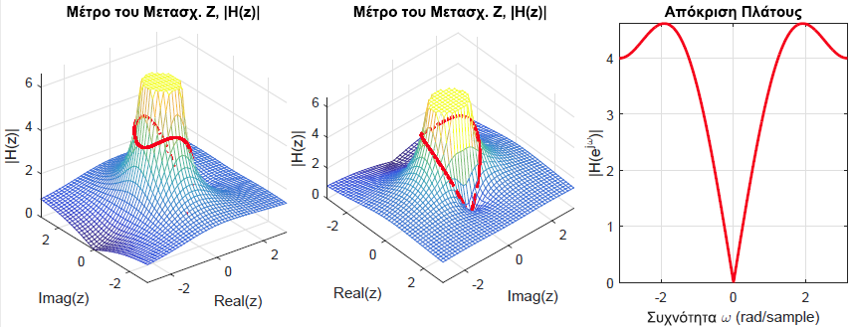
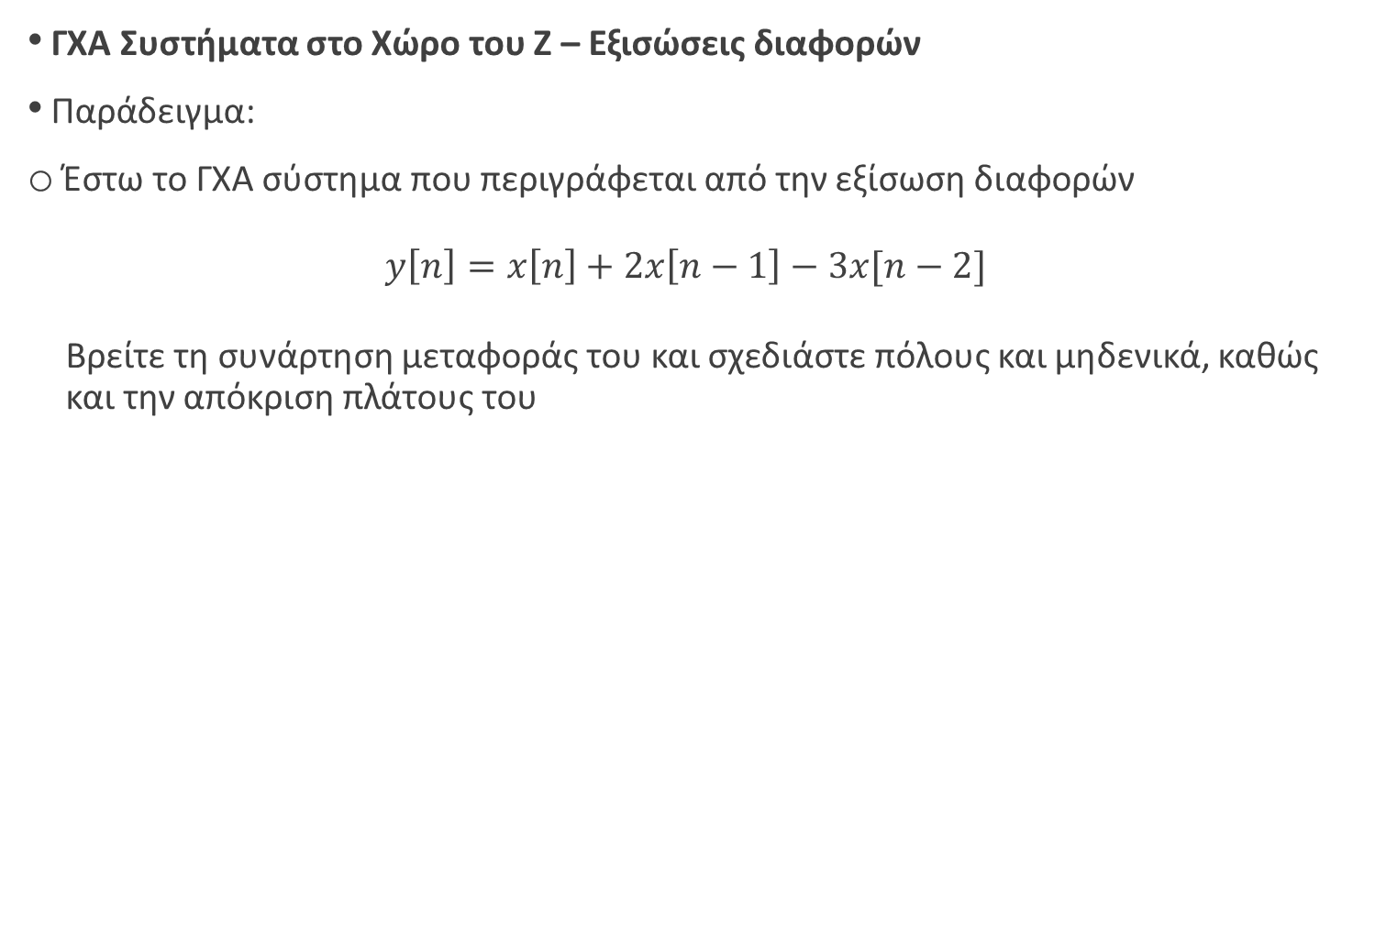
ΓΧΑ Συστήματα στο Χώρο του Ζ – Εξισώσεις διαφορών
Παράδειγμα:
Έστω το ΓΧΑ σύστημα που περιγράφεται από την εξίσωση διαφορών
$$y\left[n\right]=x\left[n\right]+2x\left[n−1\right]−3x[n−2]$$
Βρείτε τη συνάρτηση μεταφοράς του και σχεδιάστε πόλους και μηδενικά, καθώς και την απόκριση πλάτους του

Slide 10
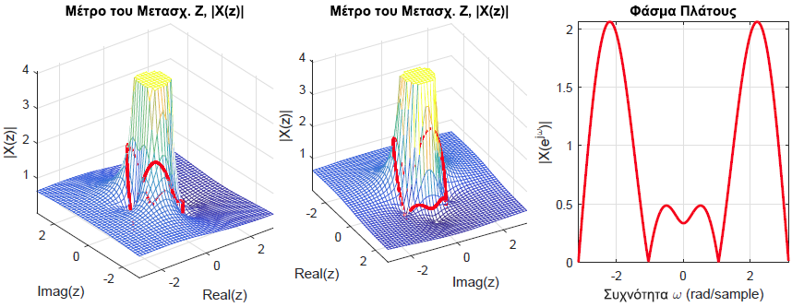
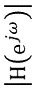
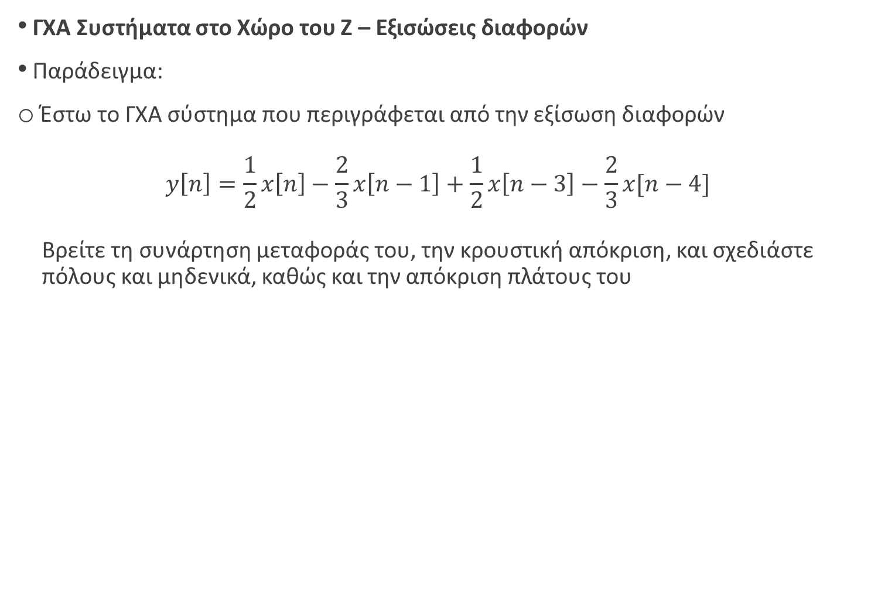
ΓΧΑ Συστήματα στο Χώρο του Ζ – Εξισώσεις διαφορών
Παράδειγμα:
Έστω το ΓΧΑ σύστημα που περιγράφεται από την εξίσωση διαφορών
$$y\left[n\right]=\frac{1}{2}x\left[n\right]−\frac{2}{3}x\left[n−1\right]+\frac{1}{2}x\left[n−3\right]−\frac{2}{3}x[n−4]$$
Βρείτε τη συνάρτηση μεταφοράς του, την κρουστική απόκριση, και σχεδιάστε πόλους και μηδενικά, καθώς και την απόκριση πλάτους του
$$\left|H\left(z\right)\right|$$
$$\left|H\left(z\right)\right|$$
Απόκριση Πλάτους
$$\left|H\left(z\right)\right|$$
$$\left|H\left(z\right)\right|$$
$$\left|H\left(e^{jω}\right)\right|$$

Slide 11
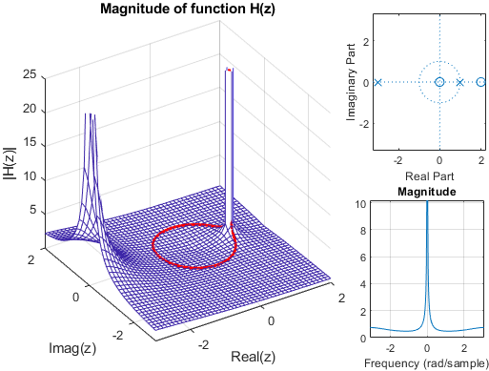
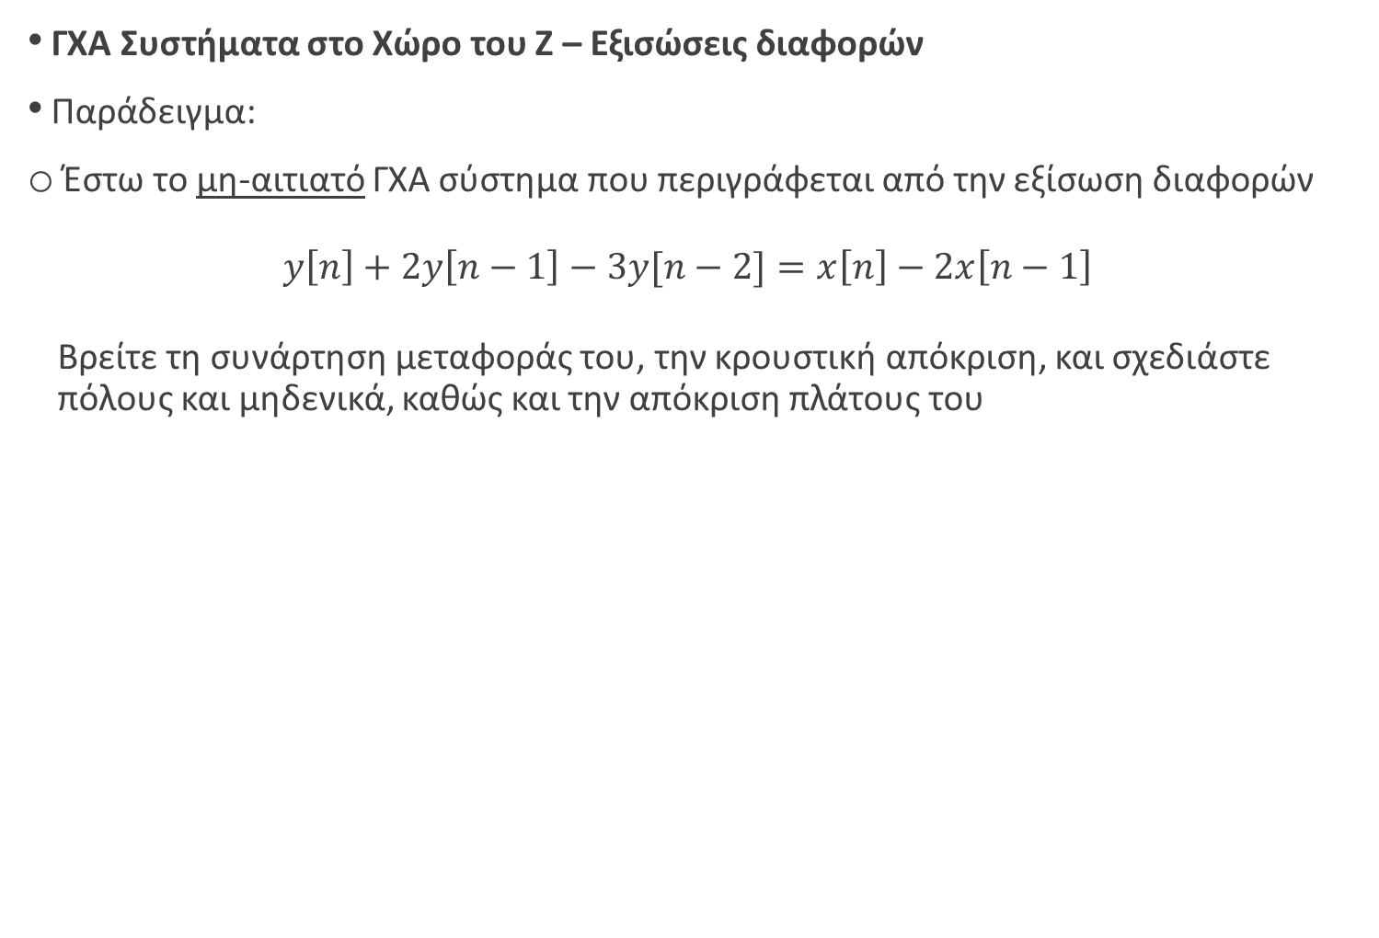
ΓΧΑ Συστήματα στο Χώρο του Ζ – Εξισώσεις διαφορών
Παράδειγμα:
Έστω το μη-αιτιατό ΓΧΑ σύστημα που περιγράφεται από την εξίσωση διαφορών
$$y\left[n\right]+2y\left[n−1\right]−3y[n−2]=x\left[n\right]−2x\left[n−1\right]$$
Βρείτε τη συνάρτηση μεταφοράς του, την κρουστική απόκριση, και σχεδιάστε πόλους και μηδενικά, καθώς και την απόκριση πλάτους του

Slide 12
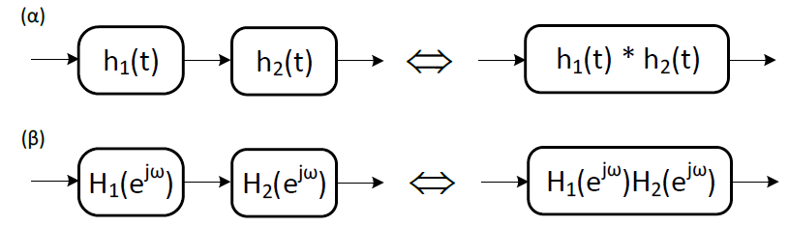
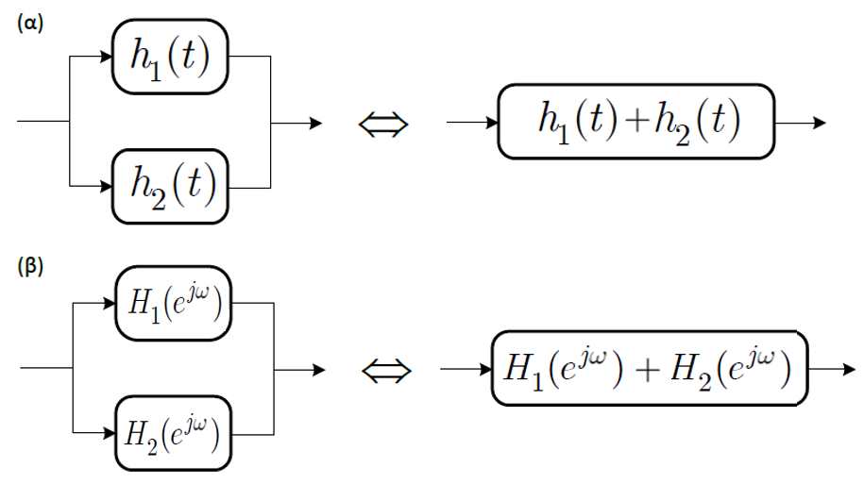
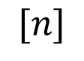
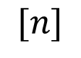
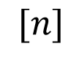
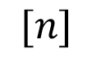
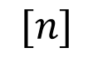


ΓΧΑ Συστήματα στο Χώρο του Ζ – Διατάξεις Συστημάτων
$$[n]$$
$$[n]$$
$$[n]$$
$$[n]$$
$$z$$
$$z$$
$$z$$
$$z$$
$$[n]$$
$$[n]$$
$$[n]$$
$$[n]$$
$$z$$
$$z$$
$$z$$
$$z$$

Slide 13
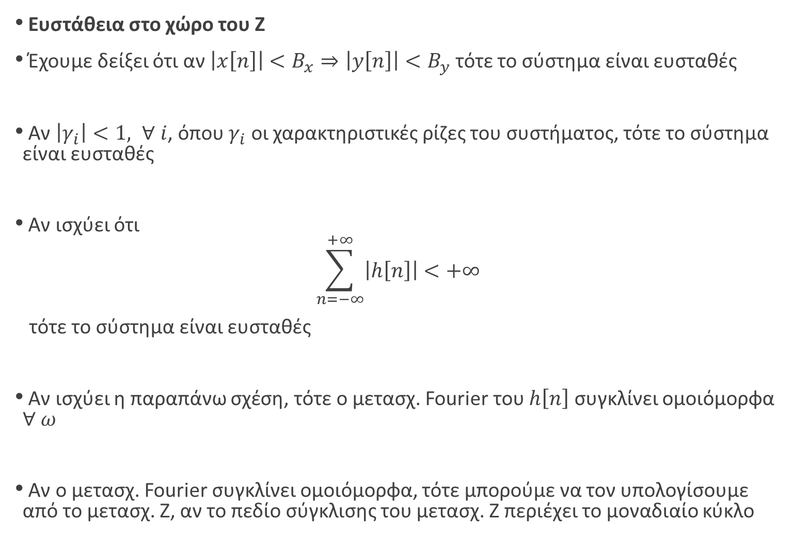
Ευστάθεια στο χώρο του Ζ
Έχουμε δείξει ότι αν $\left|x\left[n\right]\right|<B_{x}⇒\left|y\left[n\right]\right|<B_{y}$ τότε το σύστημα είναι ευσταθές
Αν $\left|γ_{i}\right|<1, ∀ i$, όπου $γ_{i}$ οι χαρακτηριστικές ρίζες του συστήματος, τότε το σύστημα είναι ευσταθές
Αν ισχύει ότι
$$\sum_{n=−∞}^{+∞}{\left|h\left[n\right]\right|<+∞}$$
τότε το σύστημα είναι ευσταθές
Αν ισχύει η παραπάνω σχέση, τότε ο μετασχ. Fourier του $h\left[n\right]$ συγκλίνει ομοιόμορφα $∀ ω$
Αν ο μετασχ. Fourier συγκλίνει ομοιόμορφα, τότε μπορούμε να τον υπολογίσουμε από το μετασχ. Ζ, αν το πεδίο σύγκλισης του μετασχ. Ζ περιέχει το μοναδιαίο κύκλο

Slide 14
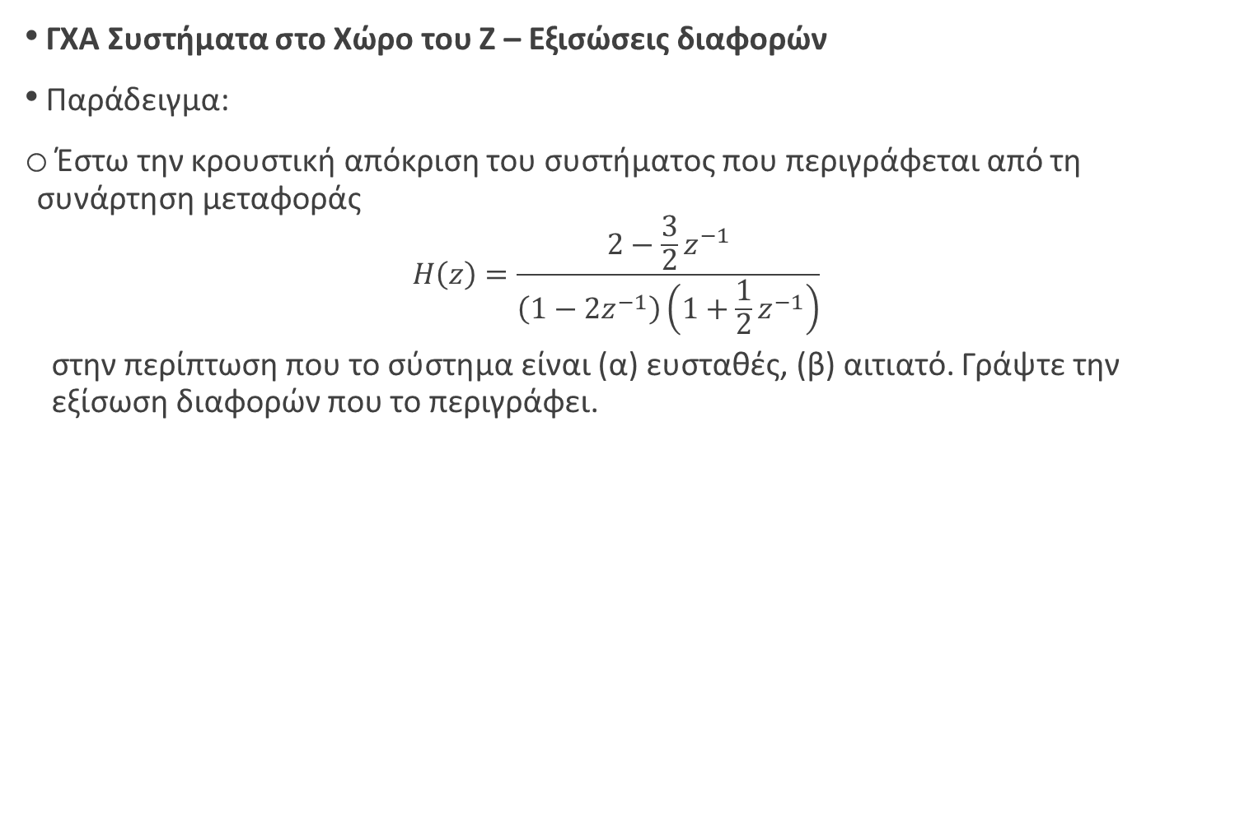
ΓΧΑ Συστήματα στο Χώρο του Ζ – Εξισώσεις διαφορών
Παράδειγμα:
Έστω την κρουστική απόκριση του συστήματος που περιγράφεται από τη συνάρτηση μεταφοράς
$$H\left(z\right)=\frac{2−\frac{3}{2}z^{−1}}{\left(1−2z^{−1}\right)\left(1+\frac{1}{2}z^{−1}\right)}$$ στην περίπτωση που το σύστημα είναι (α) ευσταθές, (β) αιτιατό. Γράψτε την εξίσωση διαφορών που το περιγράφει.

Slide 15
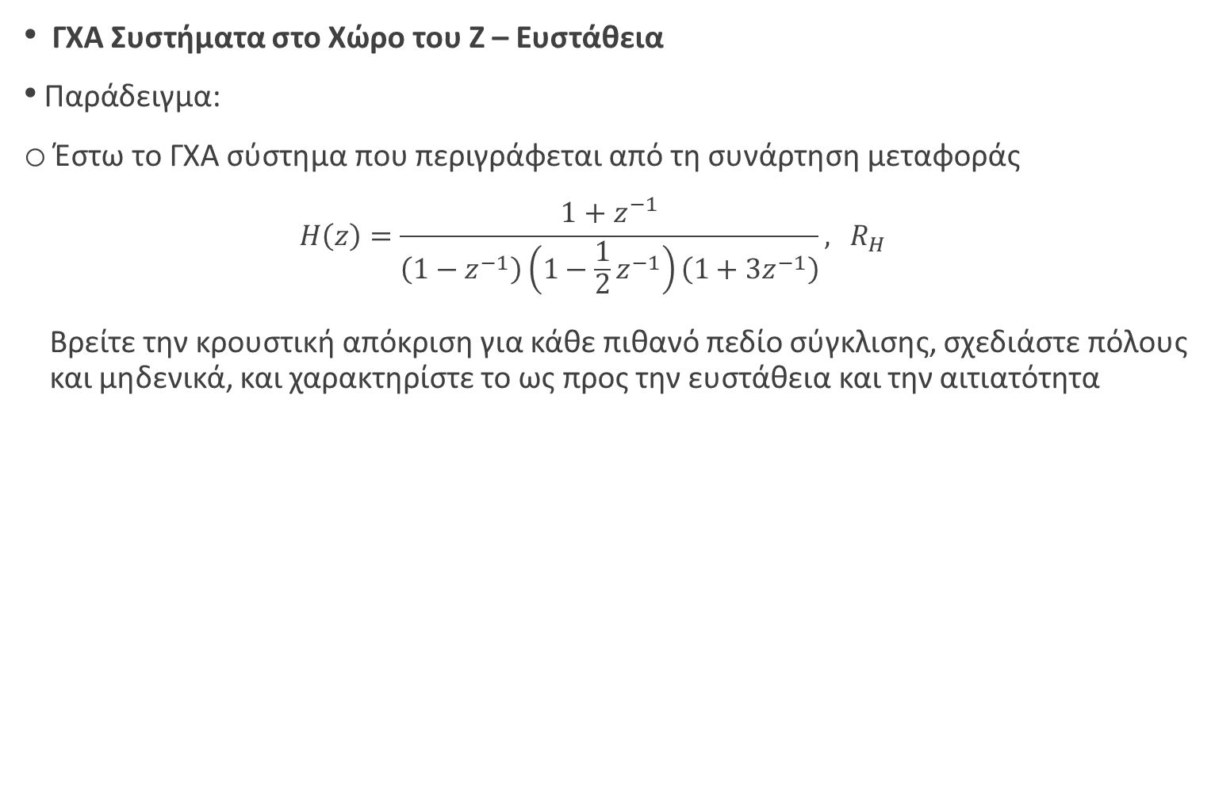
ΓΧΑ Συστήματα στο Χώρο του Ζ – Ευστάθεια
Παράδειγμα:
Έστω το ΓΧΑ σύστημα που περιγράφεται από τη συνάρτηση μεταφοράς
$$H\left(z\right)=\frac{1+z^{−1}}{\left(1−z^{−1}\right)\left(1−\frac{1}{2}z^{−1}\right)\left(1+3z^{−1}\right)}, { R}_{H}$$
Βρείτε την κρουστική απόκριση για κάθε πιθανό πεδίο σύγκλισης, σχεδιάστε πόλους και μηδενικά, και χαρακτηρίστε το ως προς την ευστάθεια και την αιτιατότητα

Slide 16
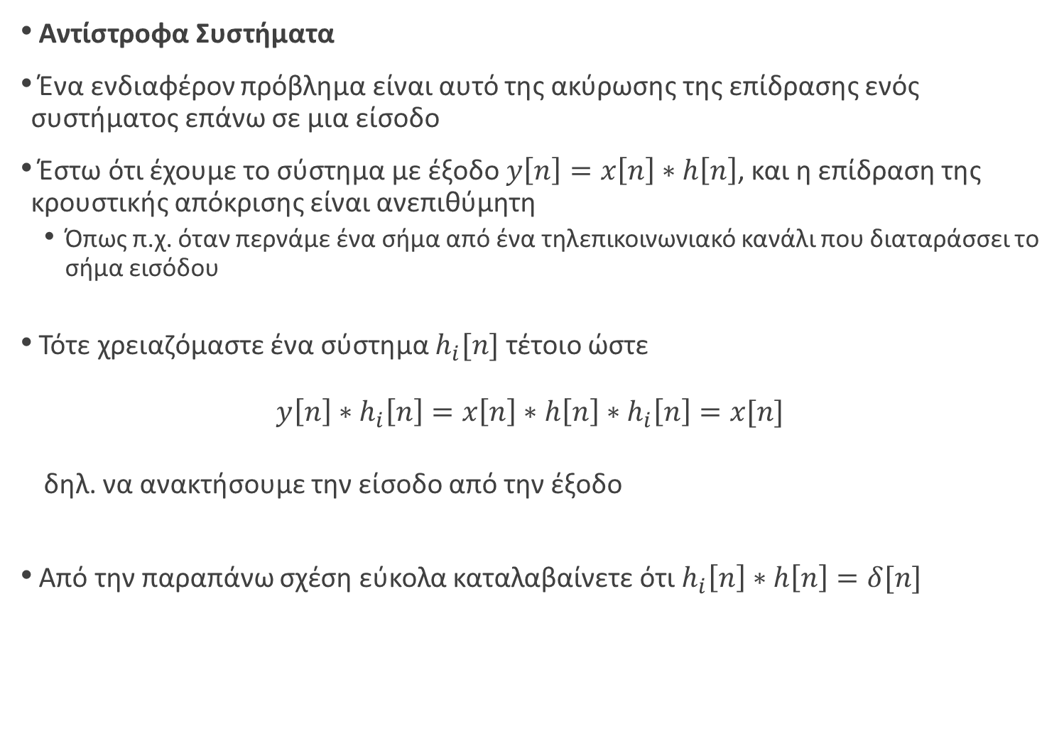
Αντίστροφα Συστήματα
Ένα ενδιαφέρον πρόβλημα είναι αυτό της ακύρωσης της επίδρασης ενός συστήματος επάνω σε μια είσοδο
Έστω ότι έχουμε το σύστημα με έξοδο $y\left[n\right]=x\left[n\right]∗h\left[n\right]$, και η επίδραση της κρουστικής απόκρισης είναι ανεπιθύμητη
Όπως π.χ. όταν περνάμε ένα σήμα από ένα τηλεπικοινωνιακό κανάλι που διαταράσσει το σήμα εισόδου
Τότε χρειαζόμαστε ένα σύστημα $h_{i}[n]$ τέτοιο ώστε
$$y\left[n\right]∗h_{i}\left[n\right]=x\left[n\right]∗h\left[n\right]∗h_{i}\left[n\right]=x[n]$$
δηλ. να ανακτήσουμε την είσοδο από την έξοδο
Από την παραπάνω σχέση εύκολα καταλαβαίνετε ότι $h_{i}\left[n\right]∗h\left[n\right]=δ[n]$

Slide 17
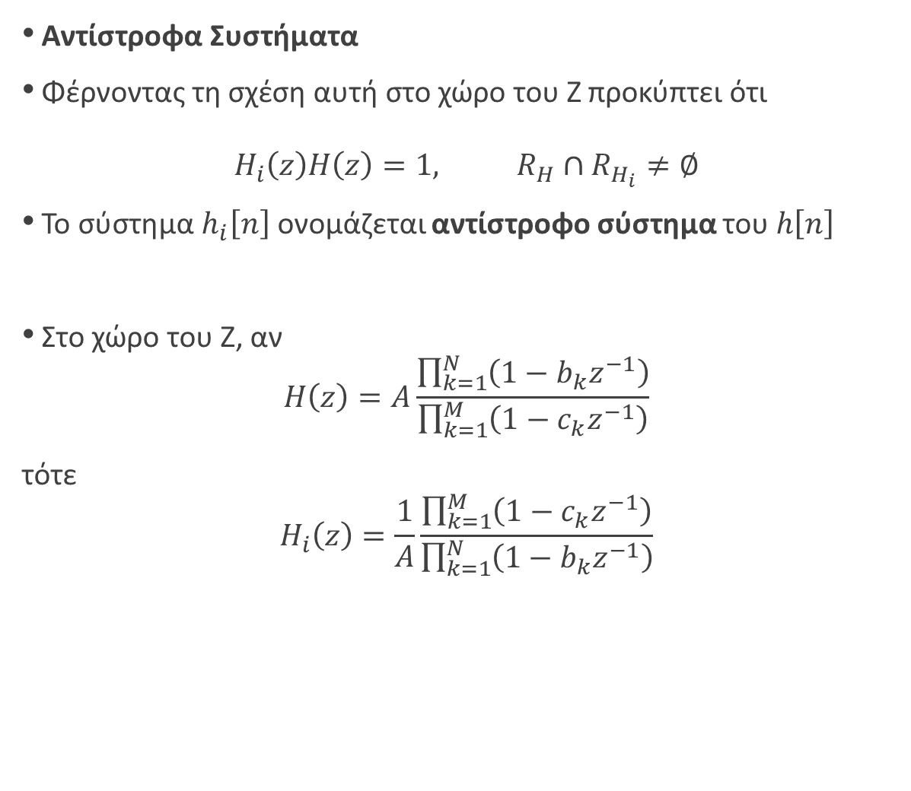
Αντίστροφα Συστήματα
Φέρνοντας τη σχέση αυτή στο χώρο του Z προκύπτει ότι
$$H_{i}\left(z\right)H\left(z\right)=1, R_{H}∩R_{H_{i}}≠∅$$
Το σύστημα $h_{i}\left[n\right]$ ονομάζεται αντίστροφο σύστημα του $h\left[n\right]$
Στο χώρο του Ζ, αν
$$H\left(z\right)=A\frac{\prod_{k=1}^{N}{\left(1−b_{k}z^{−1}\right)}}{\prod_{k=1}^{M}{\left(1−c_{k}z^{−1}\right)}}$$
τότε
$$H_{i}\left(z\right)=\frac{1}{A}\frac{\prod_{k=1}^{M}{\left(1−c_{k}z^{−1}\right)}}{\prod_{k=1}^{N}{\left(1−b_{k}z^{−1}\right)}}$$
Οι πόλοι του συστήματος γίνονται μηδενικά του αντιστρόφου και τα μηδενικά του συστήματος γίνονται πόλοι του αντιστρόφου

Slide 18
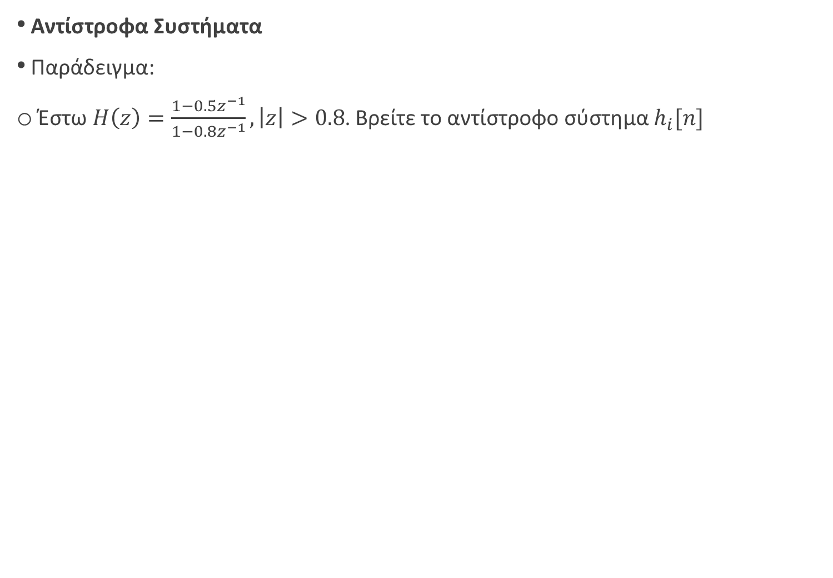
Αντίστροφα Συστήματα
Παράδειγμα:
Έστω $H\left(z\right)=\frac{1−0.5z^{−1}}{1−0.8z^{−1}},\left|z\right|>0.8$. Βρείτε το αντίστροφο σύστημα $h_{i}[n]$

Slide 19
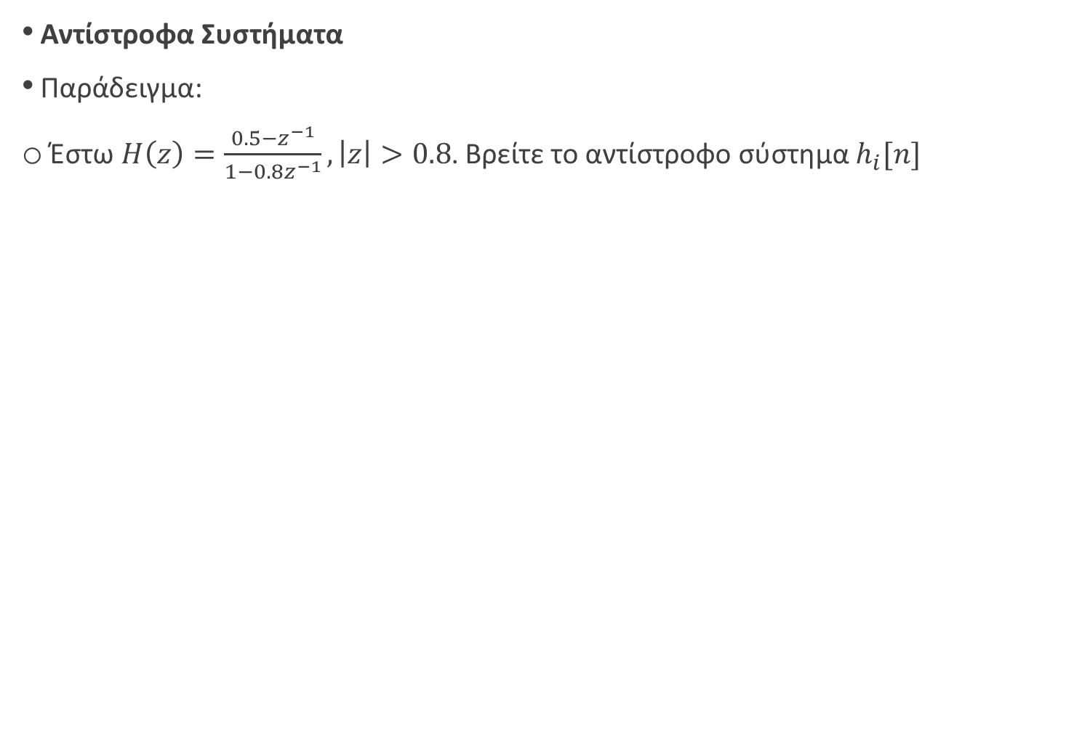
Αντίστροφα Συστήματα
Παράδειγμα:
Έστω $H\left(z\right)=\frac{0.5−z^{−1}}{1−0.8z^{−1}},\left|z\right|>0.8$. Βρείτε το αντίστροφο σύστημα $h_{i}[n]$

Slide 20
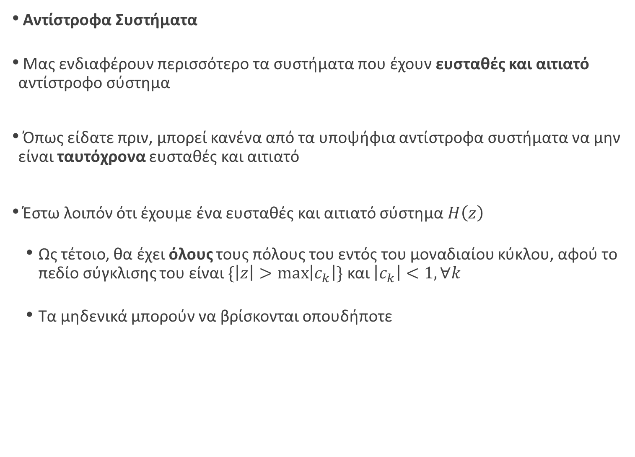
Αντίστροφα Συστήματα
Μας ενδιαφέρουν περισσότερο τα συστήματα που έχουν ευσταθές και αιτιατό αντίστροφο σύστημα
Όπως είδατε πριν, μπορεί κανένα από τα υποψήφια αντίστροφα συστήματα να μην είναι ταυτόχρονα ευσταθές και αιτιατό
Έστω λοιπόν ότι έχουμε ένα ευσταθές και αιτιατό σύστημα $H\left(z\right)$
Ως τέτοιο, θα έχει όλους τους πόλους του εντός του μοναδιαίου κύκλου, αφού το πεδίο σύγκλισης του είναι $\{\left|z\right|>\max\left|c_{k}\right|\}$ και $\left|c_{k}\right|<1, ∀k$
Τα μηδενικά μπορούν να βρίσκονται οπουδήποτε

Slide 21
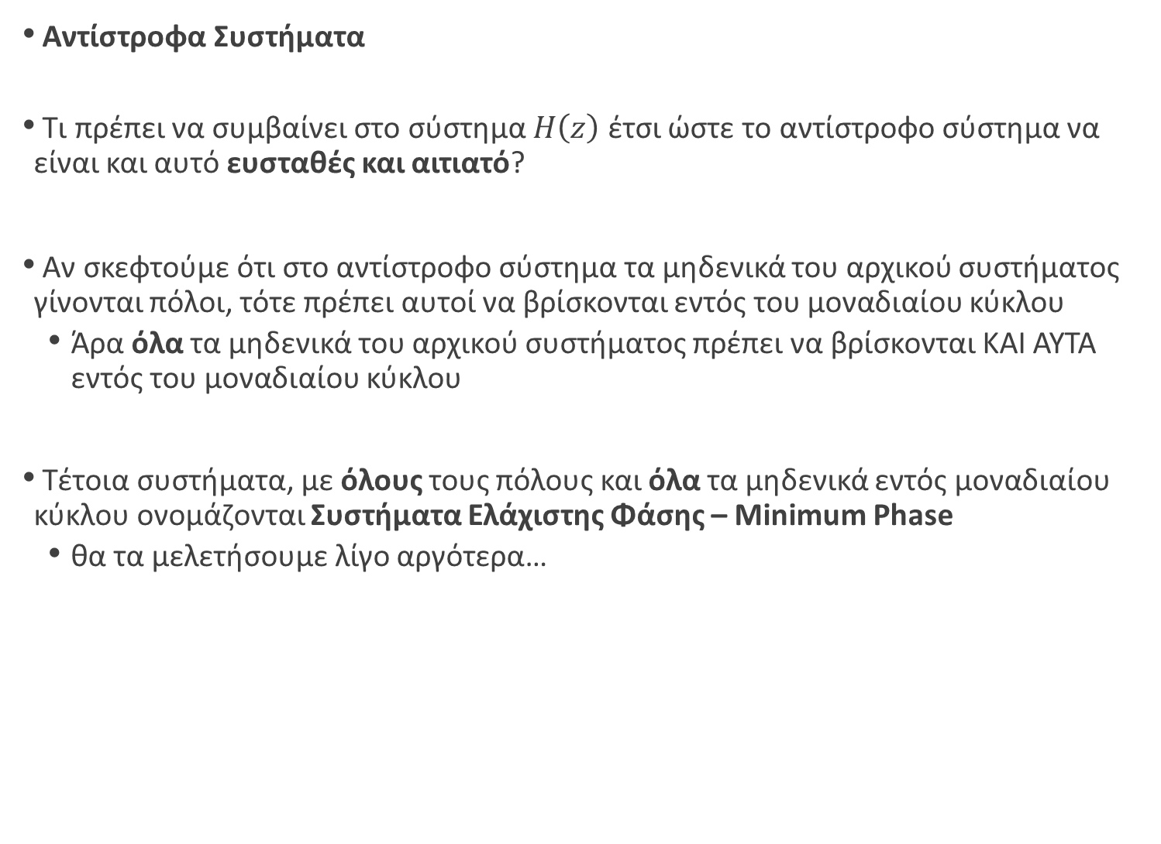
Αντίστροφα Συστήματα
Τι πρέπει να συμβαίνει στο σύστημα $H\left(z\right)$ έτσι ώστε το αντίστροφο σύστημα να είναι και αυτό ευσταθές και αιτιατό?
Αν σκεφτούμε ότι στο αντίστροφο σύστημα τα μηδενικά του αρχικού συστήματος γίνονται πόλοι, τότε πρέπει αυτοί να βρίσκονται εντός του μοναδιαίου κύκλου
Άρα όλα τα μηδενικά του αρχικού συστήματος πρέπει να βρίσκονται ΚΑΙ ΑΥΤΑ εντός του μοναδιαίου κύκλου
Τέτοια συστήματα, με όλους τους πόλους και όλα τα μηδενικά εντός μοναδιαίου κύκλου ονομάζονται Συστήματα Ελάχιστης Φάσης – Minimum Phase
θα τα μελετήσουμε λίγο αργότερα…

Slide 22
Διάγραμμα Διανυσμάτων
Εισάγαμε το μετασχ. Ζ ως μια «γενίκευση» του μετασχ. Fourier επάνω στο μιγαδικό επίπεδο
Είδαμε όμως ότι όταν το πεδίο σύγκλισης του μετασχ. Ζ περιέχει το μοναδιαίο κύκλο, τότε ο μετασχ. Fourier συγκλίνει (== «υπάρχει» μέσω του ορισμού του)
Όμως είδαμε ότι οι πόλοι και τα μηδενικά του μετασχ. Ζ «δρουν» επάνω στο φάσμα πλάτους και στο φάσμα φάσης του μετασχ. Fourier!
Πώς?
Ένας πόλος κοντά στο μοναδιαίο κύκλο αυξάνει τις τιμές του φάσματος πλάτους γύρω από τη συχνότητα στην οποία βρίσκεται
Ένα μηδενικό κοντά στο μοναδιαίο κύκλο μειώνει τις τιμές του φάσματος πλάτους γύρω από τη συχνότητα στην οποία βρίσκεται
Για το φάσμα φάσης δεν είπαμε κάτι σχετικό
Η παραπάνω περιγραφή είναι κάπως «γενική» και «διαισθητική»
Δε θα ήταν ενδιαφέρον να δούμε ακριβώς πως επηρεάζονται οι φασματικές αποκρίσεις από τους πόλους και τα μηδενικά?

Slide 23
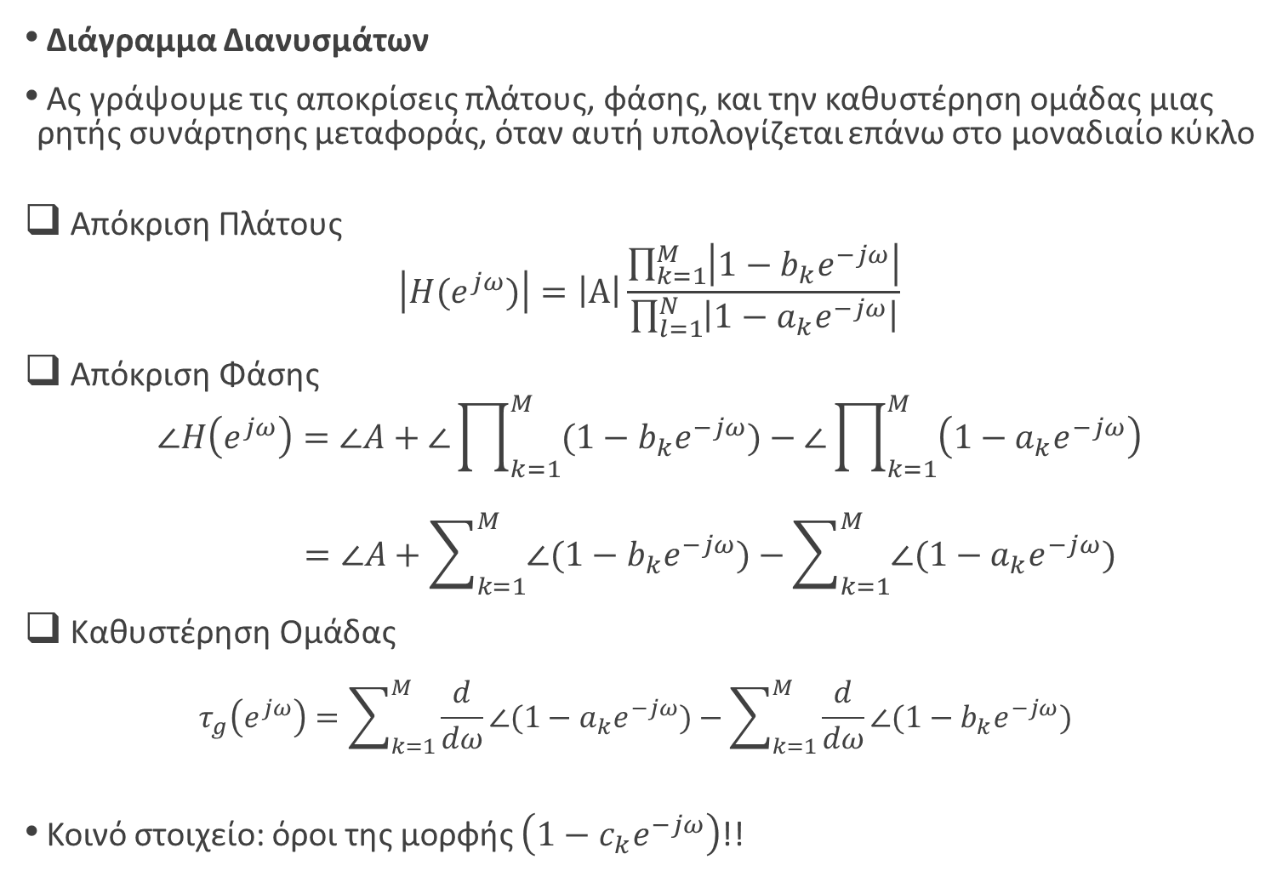
Διάγραμμα Διανυσμάτων
Ας γράψουμε τις αποκρίσεις πλάτους, φάσης, και την καθυστέρηση ομάδας μιας ρητής συνάρτησης μεταφοράς, όταν αυτή υπολογίζεται επάνω στο μοναδιαίο κύκλο
Απόκριση Πλάτους
$$\left|H(e^{jω})\right|=\left|Α\right|\frac{\prod_{k=1}^{M}{\left|1−b_{k}e^{−jω}\right|}}{\prod_{l=1}^{N}{\left|1−a_{k}e^{−jω}\right|}}$$
Απόκριση Φάσης
$$∠H\left(e^{jω}\right)=∠A+∠\prod_{k=1}^{M}{(1−b_{k}e^{−jω})}−∠\prod_{k=1}^{M}{\left(1−a_{k}e^{−jω}\right)} \\ =∠A+\sum_{k=1}^{M}{∠(1−b_{k}e^{−jω})}−\sum_{k=1}^{M}{∠(1−a_{k}e^{−jω})}$$
Καθυστέρηση Ομάδας
$$τ_{g}\left(e^{jω}\right)=\sum_{k=1}^{M}{\frac{d}{dω}∠(1−a_{k}e^{−jω})}−\sum_{k=1}^{M}{\frac{d}{dω}∠(1−b_{k}e^{−jω})}$$
Κοινό στοιχείο: όροι της μορφής $\left(1−c_{k}e^{−jω}\right)$!!

Slide 24
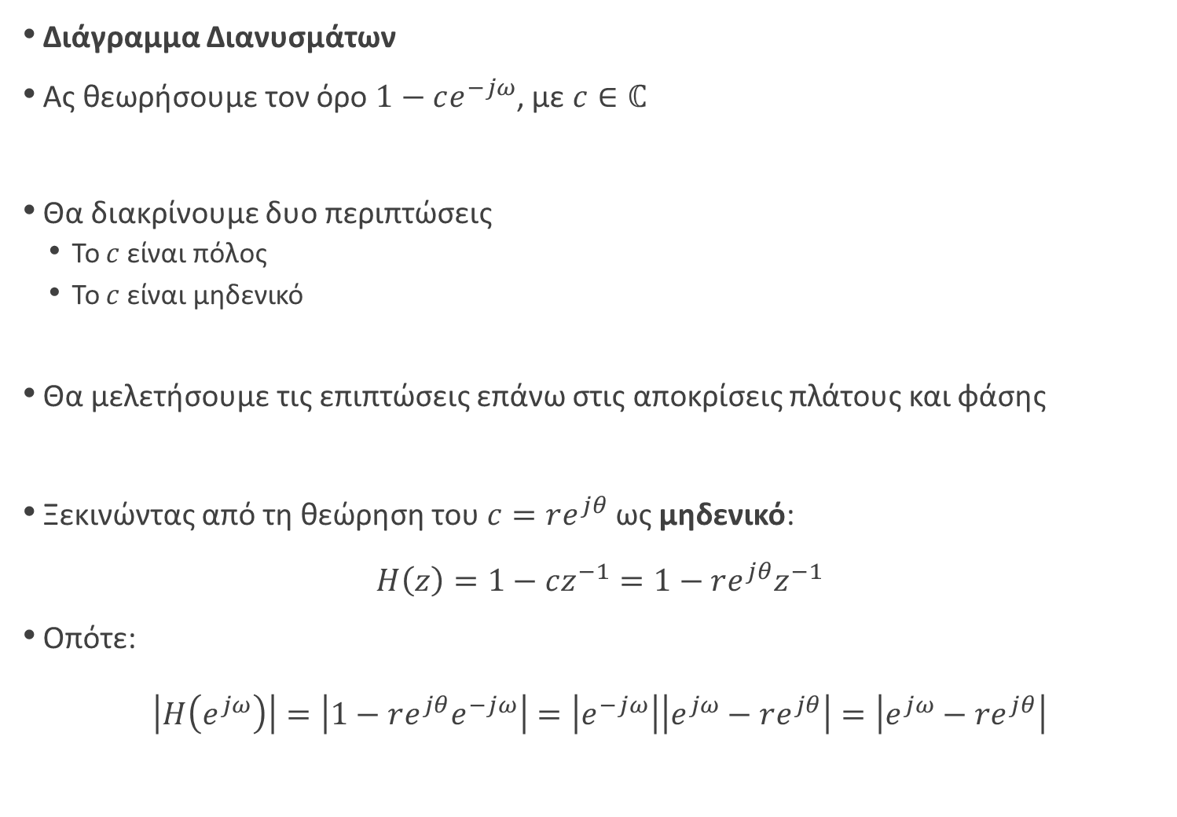
Διάγραμμα Διανυσμάτων
Ας θεωρήσουμε τον όρο $1−ce^{−jω}$, με $c∈ℂ$
Θα διακρίνουμε δυο περιπτώσεις
Το $c$ είναι πόλος
Το $c$ είναι μηδενικό
Θα μελετήσουμε τις επιπτώσεις επάνω στις αποκρίσεις πλάτους και φάσης
Ξεκινώντας από τη θεώρηση του $c=re^{jθ}$ ως μηδενικό:
$$H\left(z\right)=1−cz^{−1}=1−re^{jθ}z^{−1}$$
Οπότε:
$$\left|H\left(e^{jω}\right)\right|=\left|1−re^{jθ}e^{−jω}\right|=\left|e^{−jω}\right|\left|e^{jω}−re^{jθ}\right|=\left|e^{jω}−re^{jθ}\right|$$

Slide 25
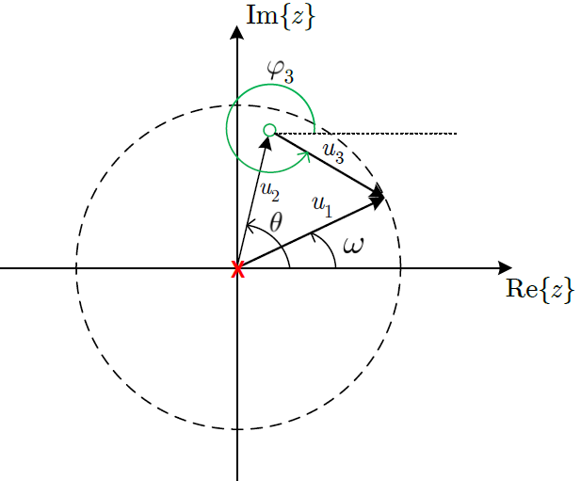
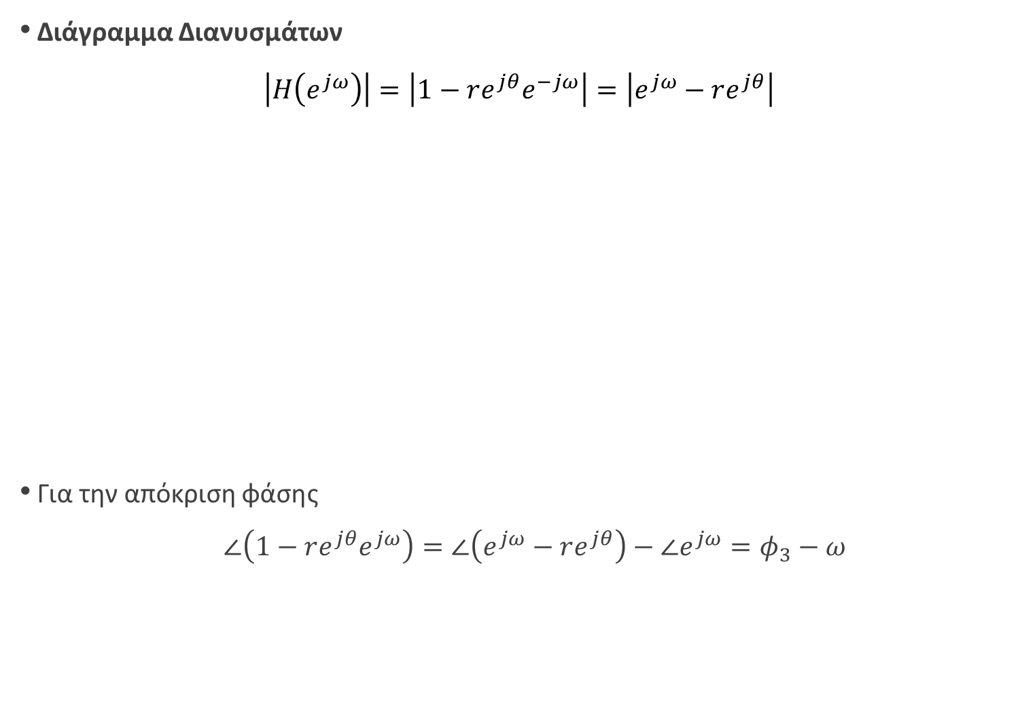


Διάγραμμα Διανυσμάτων
$$\left|H\left(e^{jω}\right)\right|=\left|1−re^{jθ}e^{−jω}\right|=\left|e^{jω}−re^{jθ}\right|$$
Για την απόκριση φάσης
$∠\left(1−re^{jθ}e^{jω}\right)=∠\left(e^{jω}−re^{jθ}\right)−∠e^{jω}=φ_{3}−ω$
Διάνυσμα ${\vec{u}}_{1}$: διάνυσμα μιγαδικού αριθμού $e^{jω}$
Διάνυσμα ${\vec{u}}_{2}$: διάνυσμα από Ο ως το μηδενικό
Διάνυσμα ${\vec{u}}_{3}$: διάνυσμα από μηδενικό ως το μοναδ. κύκλο
$\left|e^{jω}−re^{jθ}\right|=\left|{\vec{u}}_{1}−{\vec{u}}_{2}\right|=\left|{\vec{u}}_{3}\right|$
Άρα η απόκριση πλάτους εξαρτάται ΜΟΝΟ από το μήκος του ${\vec{u}}_{3}$!!
Άρα η απόκριση φάσης εξαρτάται ΜΟΝΟ από τη διαφορά $φ_{3}−ω$!!

Slide 26
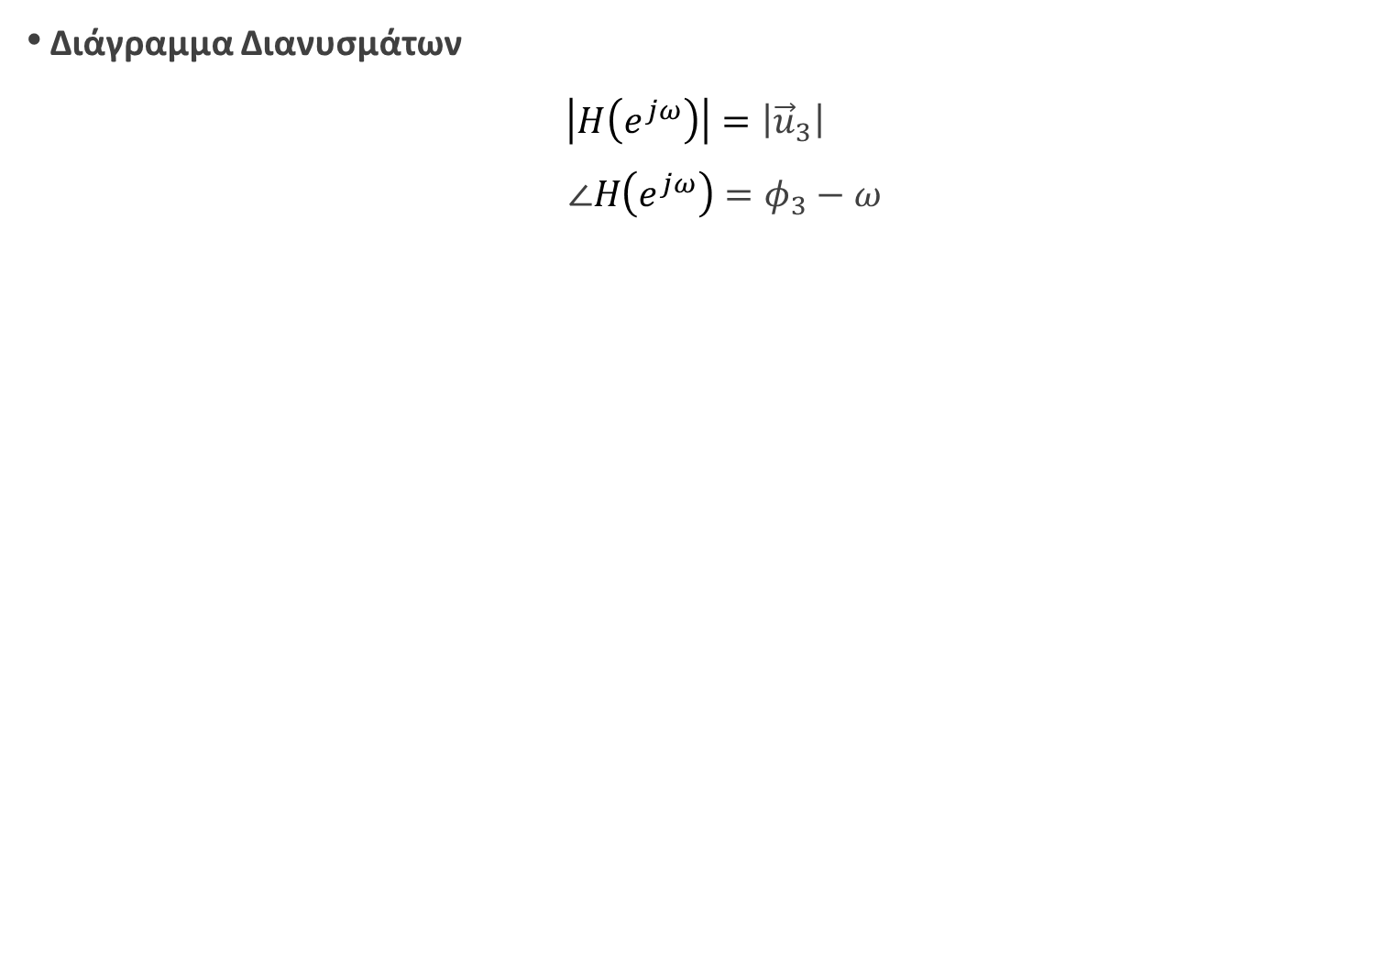
Διάγραμμα Διανυσμάτων
$$\left|H\left(e^{jω}\right)\right|=\left|{\vec{u}}_{3}\right|$$
$∠H\left(e^{jω}\right)=φ_{3}−ω$

Slide 27
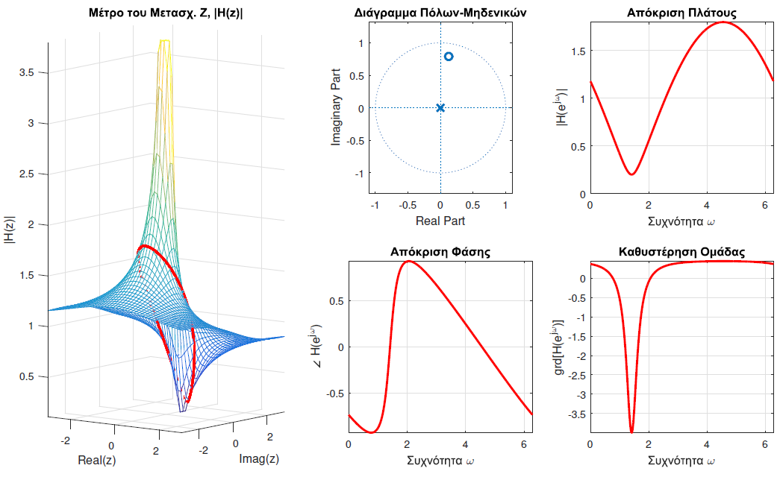
Διάγραμμα Διανυσμάτων

Slide 28
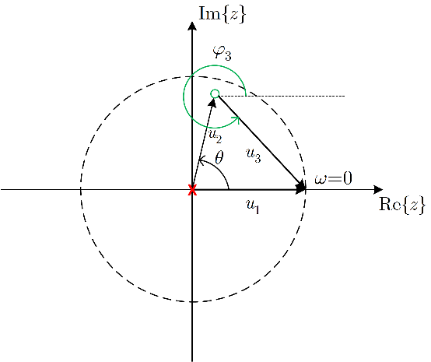
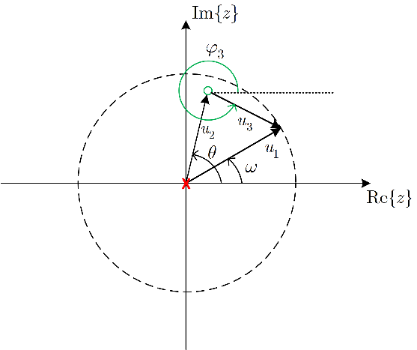
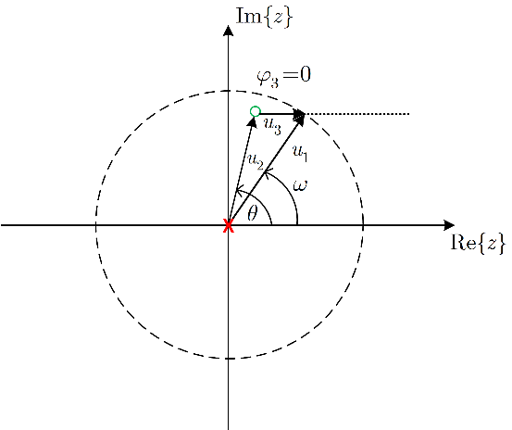
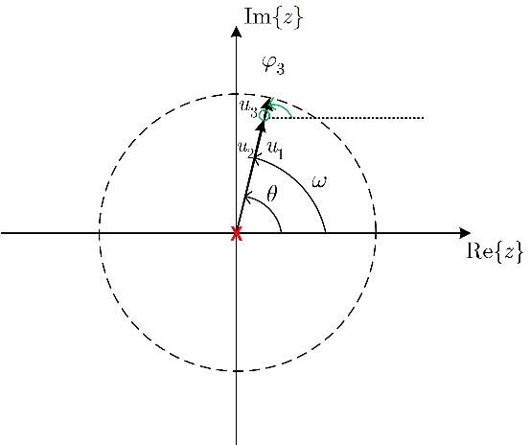
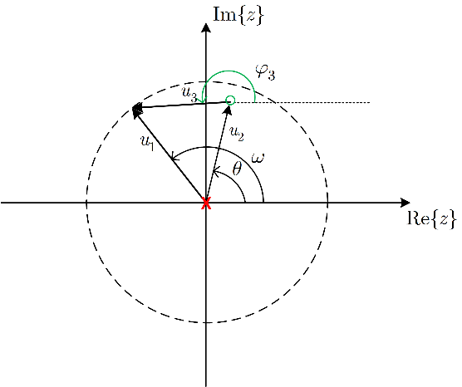
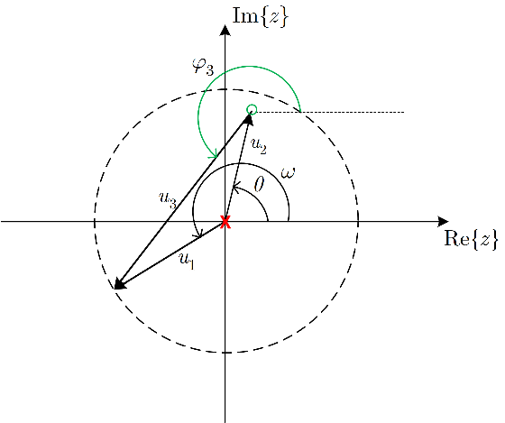
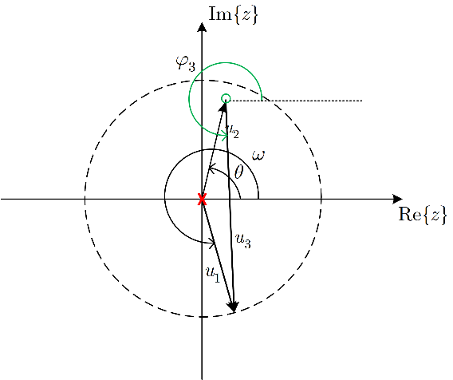
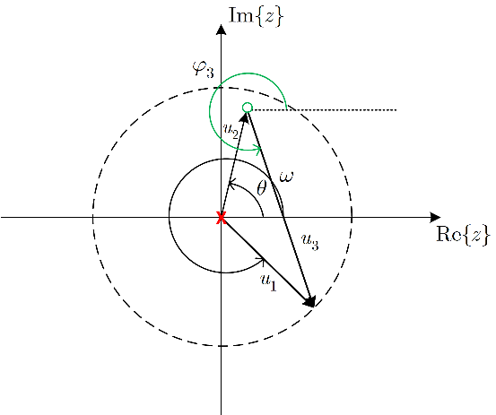
Διάγραμμα Διανυσμάτων

Slide 29
Διάγραμμα Διανυσμάτων

Slide 30
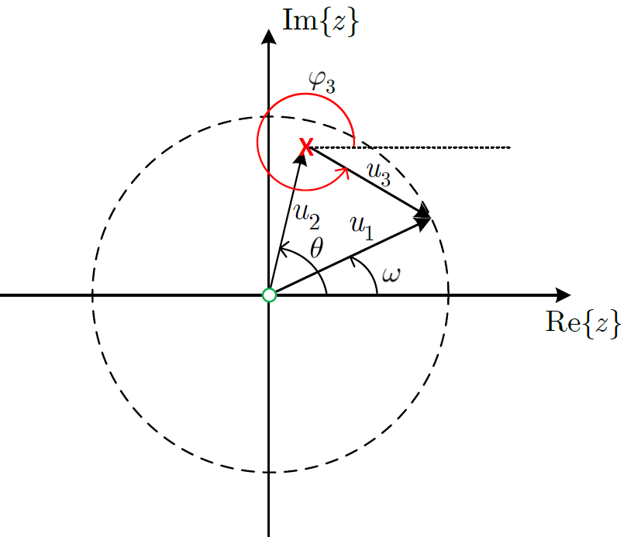
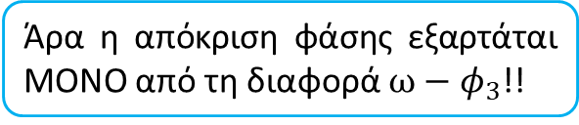

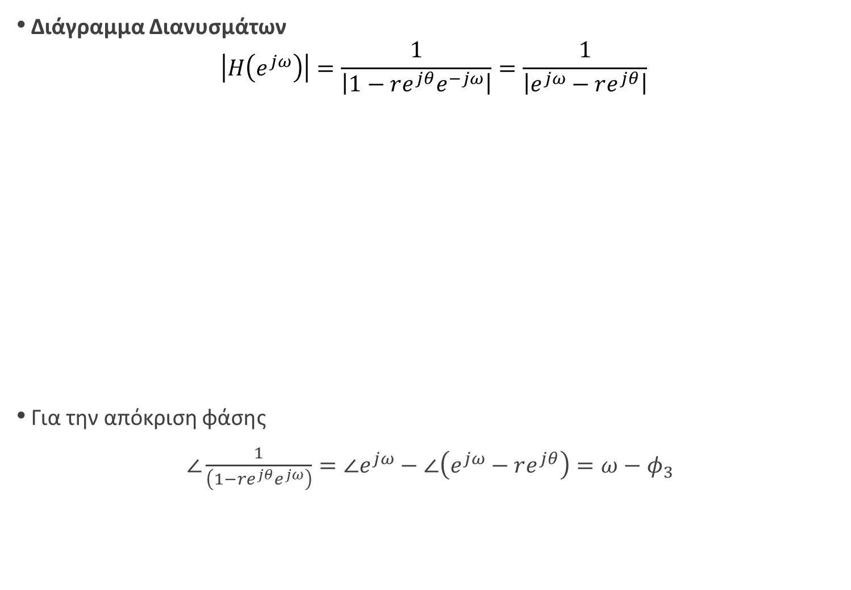
Διάγραμμα Διανυσμάτων
$$\left|H\left(e^{jω}\right)\right|=\frac{1}{\left|1−re^{jθ}e^{−jω}\right|}=\frac{1}{\left|e^{jω}−re^{jθ}\right|}$$
Για την απόκριση φάσης
$∠\frac{1}{\left(1−re^{jθ}e^{jω}\right)}=∠e^{jω}−∠\left(e^{jω}−re^{jθ}\right)=ω−φ_{3}$
Διάνυσμα ${\vec{u}}_{1}$: διάνυσμα μιγαδικού αριθμού $e^{jω}$
Διάνυσμα ${\vec{u}}_{2}$: διάνυσμα από Ο ως τη θέση του $re^{jθ}$
Διάνυσμα ${\vec{u}}_{3}$: διάνυσμα από $re^{jθ}$ ως το μοναδ. κύκλο
$\frac{1}{\left|e^{jω}−re^{jθ}\right|}=\frac{1}{\left|{\vec{u}}_{1}−{\vec{u}}_{2}\right|}=\frac{1}{\left|{\vec{u}}_{3}\right|}$
Άρα η απόκριση πλάτους εξαρτάται ΜΟΝΟ από το (αντίστροφο) μήκος του ${\vec{u}}_{3}$!!
Άρα η απόκριση φάσης εξαρτάται ΜΟΝΟ από τη διαφορά $ω−φ_{3}$!!

Slide 31
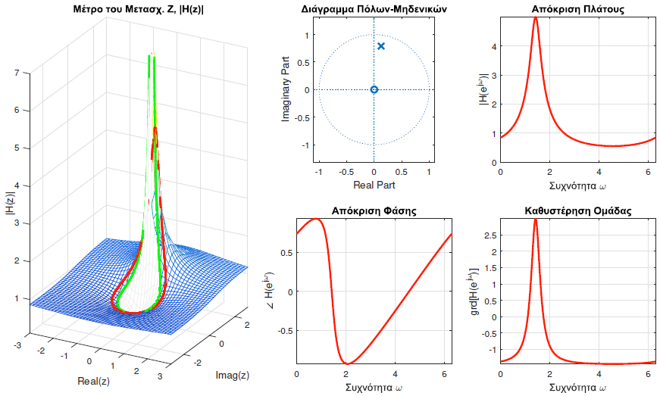
Διάγραμμα Διανυσμάτων

Slide 32
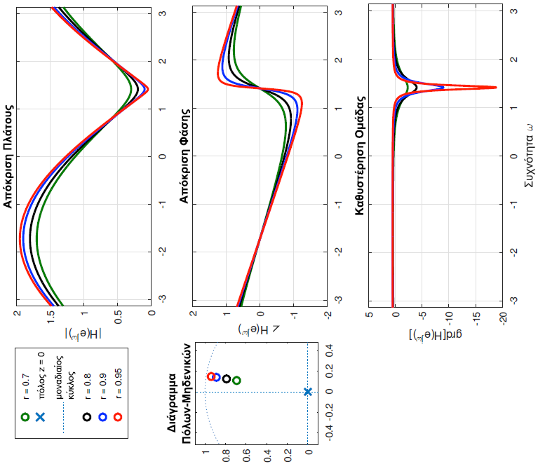
Διάγραμμα Διανυσμάτων

Slide 33
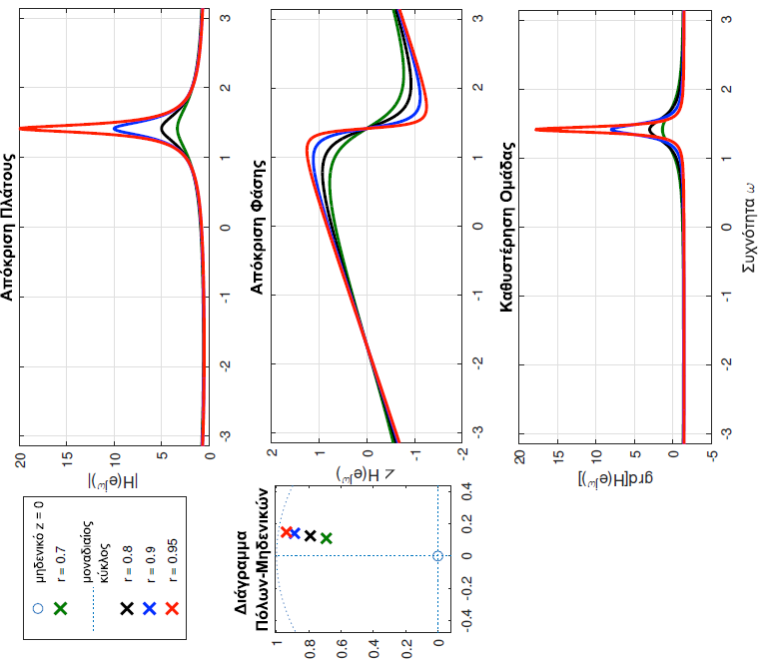
Διάγραμμα Διανυσμάτων

Slide 34
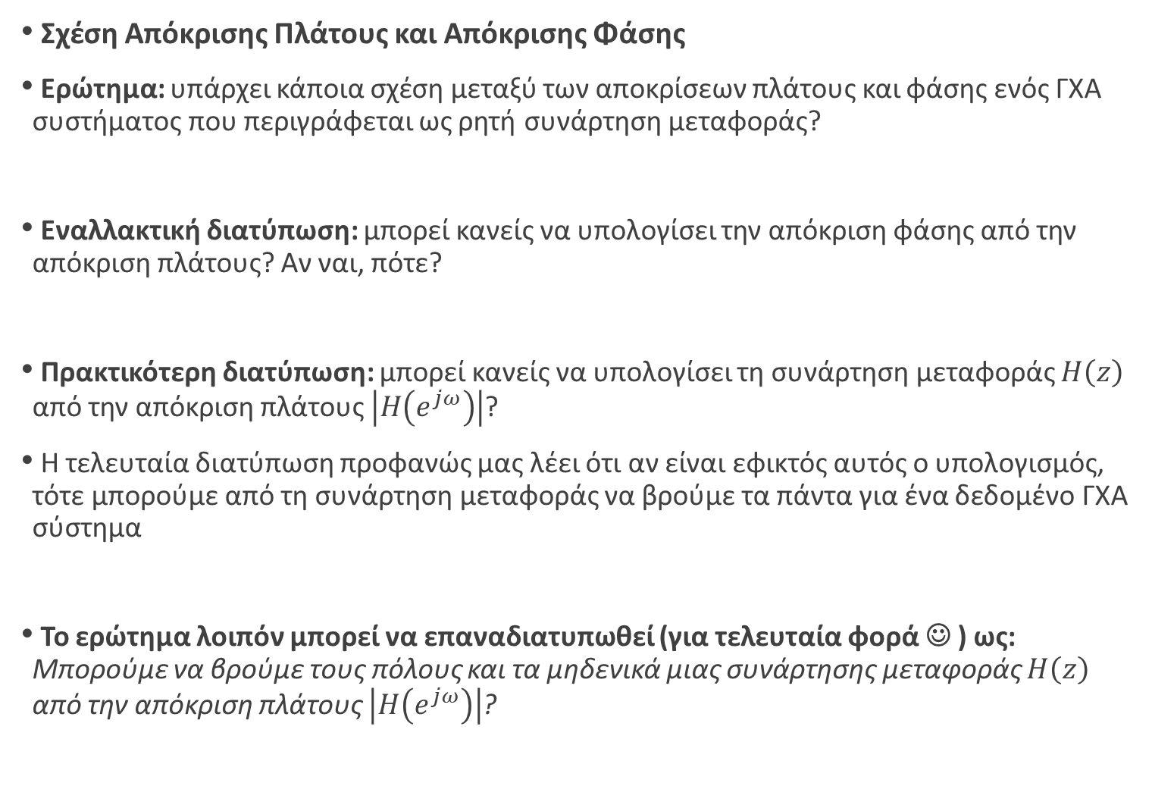
Σχέση Απόκρισης Πλάτους και Απόκρισης Φάσης
Ερώτημα: υπάρχει κάποια σχέση μεταξύ των αποκρίσεων πλάτους και φάσης ενός ΓΧΑ συστήματος που περιγράφεται ως ρητή συνάρτηση μεταφοράς?
Εναλλακτική διατύπωση: μπορεί κανείς να υπολογίσει την απόκριση φάσης από την απόκριση πλάτους? Αν ναι, πότε?
Πρακτικότερη διατύπωση: μπορεί κανείς να υπολογίσει τη συνάρτηση μεταφοράς $H\left(z\right)$ από την απόκριση πλάτους $\left|H\left(e^{jω}\right)\right|$?
Η τελευταία διατύπωση προφανώς μας λέει ότι αν είναι εφικτός αυτός ο υπολογισμός, τότε μπορούμε από τη συνάρτηση μεταφοράς να βρούμε τα πάντα για ένα δεδομένο ΓΧΑ σύστημα
Το ερώτημα λοιπόν μπορεί να επαναδιατυπωθεί (για τελευταία φορά ☺ ) ως: Μπορούμε να βρούμε τους πόλους και τα μηδενικά μιας συνάρτησης μεταφοράς $H\left(z\right)$ από την απόκριση πλάτους $\left|H\left(e^{jω}\right)\right|$?

Slide 35
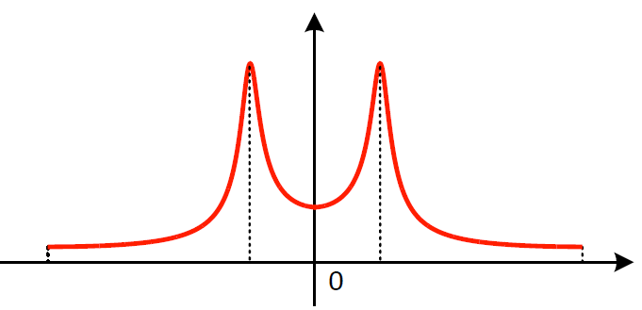


Σχέση Απόκρισης Πλάτους και Απόκρισης Φάσης
Έστω ότι μας δίνεται η απόκριση πλάτους του σχήματος
Μπορούμε με κάποια ασφάλεια να υποθέσουμε ότι το διάγραμμα πόλων-μηδενικών που «γεννά» αυτή την απόκριση πλάτους φαίνεται παρακάτω
Μπορούμε να πούμε ότι
$$H_{1}\left(z\right)=\frac{A}{\left(1−re^{j\frac{π}{4}}z^{−1}\right)\left(1−re^{−j\frac{π}{4}}z^{−1}\right) }$$
δηλ.
$$\left|H_{1}\left(e^{jω}\right)\right|=\frac{\left|A\right|}{\left|e^{jω}−re^{j\frac{π}{4}}\right|\left|e^{jω}−re^{−j\frac{π}{4}}\right|}$$
$$\left|H\left(e^{jω}\right)\right|$$
$$−π$$
$$−\frac{π}{4}$$
$$\frac{π}{4}$$
$$π$$

Slide 36


Σχέση Απόκρισης Πλάτους και Απόκρισης Φάσης
Όμως θα μπορούσε κάποιος να ισχυριστεί ότι η δεδομένη απόκριση πλάτους δίνεται από το διάγραμμα πόλων-μηδενικών που φαίνεται παρακάτω
Στην περίπτωσή μας έχουμε
$$H_{2}\left(z\right)=\frac{A}{\left(z^{−1}−re^{j\frac{π}{4}}\right)\left(z^{−1}−re^{−j\frac{π}{4}}\right)}$$
δηλ.
$$\left|H_{2}\left(e^{jω}\right)\right|=\frac{\left|A\right|}{\left|e^{−jω}−re^{−j\frac{π}{4}}\right|\left|e^{−jω}−re^{j\frac{π}{4}}\right|}$$
Γιατί ισχύει ότι
$$\left|H_{1}\left(e^{jω}\right)\right|=\left|H_{2}\left(e^{jω}\right)\right|?????$$
$$\left|H\left(e^{jω}\right)\right|$$
$$−π$$
$$−\frac{π}{4}$$
$$\frac{π}{4}$$
$$π$$
$$\frac{1}{z^{−1}−z_{1}^{∗}}$$
$$\frac{1}{z^{−1}−z_{1}^{ }}$$

Slide 37

Σχέση Απόκρισης Πλάτους και Απόκρισης Φάσης
Παρατηρήστε ότι όροι της μορφής $\frac{1}{1−z_{1}z^{−1}}$ και $\frac{1}{z^{−1}−z_{1}^{∗}}$ έχουν το ίδιο μέτρο για $z=e^{jω}:$
$$\frac{1}{\left|1−z_{1}e^{−jω}\right|}=\frac{1}{\left|e^{−jω}(e^{jω}−z_{1})\right|}=\frac{1}{\left|e^{jω}−z_{1}\right|} και \frac{1}{\left|e^{−jω}−z_{1}^{∗}\right|}$$
αφού οι όροι εντός του μέτρου είναι συζυγείς!
Έτσι, πράγματι τα δυο συστήματα έχουν την ίδια απόκριση πλάτους!
Αφού όμως $H_{1}\left(z\right)≠H_{2}\left(z\right)$ προφανώς δε θα έχουν την ίδια απόκριση φάσης
Το δεύτερο σύστημα έχει τους πόλους του στις συζυγείς αμοιβαίες θέσεις των πόλων του πρώτου συστήματος
Οι πόλοι του πρώτου συστήματος βρίσκονται στις θέσεις $(a,a^{∗})$ και του δεύτερου συστήματος στις θέσεις $\left(\frac{1}{a^{∗}},\frac{1}{a}\right)$
Το σύστημα εξακολουθεί να είναι πραγματικό και στις δυο περιπτώσεις

Slide 38

Σχέση Απόκρισης Πλάτους και Απόκρισης Φάσης
Άρα υπάρχουν δυο συστήματα $H\left(z\right)$ με τη δεδομένη απόκριση πλάτους, τα οποία διαφέρουν ασφαλώς στην απόκριση φάσης, σωστά?
Λάθος! ☺
Μπορούμε να ορίσουμε δυο ακόμα συστήματα τα οποία θα έχουν τον έναν πόλο εντός και τον άλλο εκτός του μοναδιαίου κύκλου, και τα οποία θα έχουν κι αυτά την ίδια απόκριση πλάτους!
…αν χαλαρώσουμε την απαίτηση να ανταποκρίνονται σε πραγματικά συστήματα ☺
Είναι λοιπόν σαφές ότι η γνώση της απόκρισης πλάτους και του πλήθους των πόλων-μηδενικών της συνάρτησης μεταφοράς δε μας εξασφαλίζει τη μονοσήμαντη γνώση της συνάρτησης μεταφοράς
…και κατά συνέπεια της απόκρισης φάσης
Ας θέσουμε οπότε εκ νέου το ερώτημα: τι χρειάζεται να γνωρίζουμε επιπλέον για να μπορούμε μονοσήμαντα να εξάγουμε τη συνάρτηση μεταφοράς από την απόκριση πλάτους και το πλήθος των πόλων-μηδενικών?
Χρειάζεται να περιορίσουμε τις επιλογές μας στις θέσεις των πόλων-μηδενικών!

Slide 39

Σχέση Απόκρισης Πλάτους και Απόκρισης Φάσης
Τι χρειάζεται να γνωρίζουμε επιπλέον για να μπορούμε μονοσήμαντα να εξάγουμε τη συνάρτηση μεταφοράς από την απόκριση πλάτους και το πλήθος των πόλων-μηδενικών?
Η γνώση του πλήθους και των σχετικών θέσεων (εντός/εκτός μον. κύκλου, κλπ) των πόλων και των μηδενικών, καθώς και της απόκρισης πλάτους ορίζει μονοσήμαντα τη συνάρτηση μεταφοράς
Για ένα σύστημα ευσταθές και αιτιατό που να έχει και ευσταθές και αιτιατό αντίστροφο, όλοι οι πόλοι και όλα τα μηδενικά βρίσκονται εντός του μοναδιαίου κύκλου : σύστημα ελάχιστης φάσης
Κάτι τελευταίο…
Το πλήθος πόλων-μηδενικών είναι απαραίτητη γνώση, μαζί με την απόκριση πλάτους;
Ναι! Ο λόγος είναι ότι μπορεί κανείς να προσθέσει άπειρους πόλους και μηδενικά χωρίς να αλλοιώσει καθόλου την απόκριση πλάτους!!
Πώς? Πολλαπλασιάζοντας τα τέσσερα $H(z)$ που είδαμε με όρους της μορφής
$$H_{ap}\left(z\right)=\frac{z^{−1}−a^{∗}}{1−az^{−1}}$$

Slide 40

Σχέση Απόκρισης Πλάτους και Απόκρισης Φάσης
$$H_{ap}\left(z\right)=\frac{z^{−1}−a^{∗}}{1−az^{−1}}$$
Τι συνεισφέρει ο παραπάνω όρος στην απόκριση πλάτους?
$${\left.\left|\frac{z^{−1}−a^{∗}}{1−az^{−1}}\right|\right]}_{z=e^{jω}}=\left|\frac{e^{−jω}−a^{∗}}{1−ae^{−jω}}\right|=\left|\frac{e^{−jω}(1−a^{∗}e^{jω})}{1−ae^{−jω}}\right|=\left|\frac{1−a^{∗}e^{jω}}{1−ae^{−jω}}\right|=1$$
(Μηδενικό, πόλος) = $\left(\frac{1}{a^{∗}},a\right)$
Άπειρα τέτοια ζεύγη πόλων-μηδενικών δεν αλλοιώνουν την απόκριση πλάτους!
Αλλοιώνουν ασφαλώς την απόκριση φάσης
Τέτοια συστήματα ονομάζονται all-pass συστήματα
Θα τα μελετήσουμε στη συνέχεια
Πολλές φορές μας δίνεται το τετράγωνο της απόκρισης σε συχνότητα ${\left|H\left(e^{jω}\right)\right|}^{2}$
Μπορούμε να εξάγουμε πληροφορίες από αυτό?

Slide 41

Σχέση Απόκρισης Πλάτους και Απόκρισης Φάσης
Έχουμε ${\left|H\left(e^{jω}\right)\right|}^{2}={{\left|H\left(z\right)\right|}^{2}}_{z=e^{jω}}={\left.H\left(z\right)H^{∗}\left(\frac{1}{z^{∗}}\right)\right|}_{z=e^{jω}}$
Άρα αν
$$H\left(z\right)=\frac{\prod_{k=1}^{N}{\left(1−b_{k}z^{−1}\right)}}{\prod_{k=1}^{M}{\left(1−c_{k}z^{−1}\right)}}⟹H^{∗}\left(\frac{1}{z^{∗}}\right)=\frac{\prod_{k=1}^{N}{\left(1−b_{k}^{∗}z^{ }\right)}}{\prod_{k=1}^{M}{\left(1−c_{k}^{∗}z^{ }\right)}}$$
τότε
$${\left|H\left(z\right)\right|}^{2}={\left(\frac{b_{0}}{a_{0}}\right)}^{2}\frac{\prod_{k=1}^{N}{\left(1−b_{k}z^{−1}\right)\left(1−b_{k}^{∗}z\right)}}{\prod_{k=1}^{M}{\left(1−c_{k}z^{−1}\right)}\left(1−c_{k}^{∗}z\right)} \\ {\left.{\left|H\left(z\right)\right|}^{2}\right|}_{z=e^{jω}}={\left(\frac{b_{0}}{a_{0}}\right)}^{2}\frac{\prod_{k=1}^{N}{1+{\left|b_{k}\right|}^{2}−2\left|b_{k}\right|\cos\left(ω−∠b_{k}\right)}}{\prod_{k=1}^{M}{1+{\left|c_{k}\right|}^{2}−2\left|c_{k}\right|\cos\left(ω−∠c_{k}\right)}}$$
Για κάθε πόλο $z=c_{k}$ του συστήματος $H\left(z\right)$, υπάρχει ένας ακόμη πόλος $z=\frac{1}{c_{k}^{∗}}$ στο ${\left|H\left(z\right)\right|}^{2}$ και για κάθε μηδενικό $z=b_{k}$ του συστήματος $H\left(z\right)$ υπάρχει ένα ακόμη μηδενικό $z=\frac{1}{b_{k}^{∗}}$ στο ${\left|H\left(z\right)\right|}^{2}$
Το ${\left|H\left(z\right)\right|}^{2}$ διαθέτει συζυγή αμοιβαία ζεύγη πόλων-μηδενικών
Το ένα στοιχείο του κάθε ζεύγους σχετίζεται με το $H\left(z\right)$ και το άλλο στοιχείο με το $H^{∗}\left(\frac{1}{z^{∗}}\right)$

Slide 42

Σχέση Απόκρισης Πλάτους και Απόκρισης Φάσης
Παράδειγμα:
Βρείτε το ευσταθές και αιτιατό σύστημα $H\left(z\right)$ για το οποίο ισχύει
$${\left|H\left(e^{jω}\right)\right|}^{2}=\frac{1}{\frac{5}{4}−\cos\left(ω−\frac{π}{4}\right)}$$

Slide 43
All-pass Συστήματα
$$H\left(z\right)=\prod_{k=1}^{N}{\frac{z^{−1}−a_{k}^{∗}}{1−a_{k}z^{−1}}}⇒\left|H(e^{jω})\right|=\prod_{k=1}^{N}{\frac{\left|e^{−jω}−a_{k}^{∗}\right|}{\left|1−a_{k}e^{−jω}\right|}}=1$$
Πόλοι-μηδενικά: $\left(a_{k},\frac{1}{a_{k}^{∗}}\right)=\left(r_{k}e^{jθ_{k}},\frac{1}{r_{k}}e^{jθ_{k}}\right)$
Για πραγματική κρουστική απόκριση
$$H(z)=A\prod_{k=1}^{N_{1}}{\frac{z^{−1}−b_{k}^{∗}}{1−b_{k}z^{−1}}}\prod_{k=1}^{N_{2}}{\frac{(z^{−1}−d_{k}^{∗})(z^{−1}−d_{k}^{ })}{(1−d_{k}z^{−1})(1−d_{k}^{∗}z^{−1})}}$$
Για σύστημα πρώτης τάξης, μπορεί να δειχθεί ότι η απόκριση φάσης είναι
$$∠H\left(e^{jω}\right)=−ω−2\tan^{−1}{\frac{r\sin{(ω−θ)}}{1−r\cos\left(ω−θ\right)}}$$

Slide 44
All-pass Συστήματα
Καθυστέρηση ομάδας
$$grd\left[H\left(e^{jω}\right)\right]=\frac{1−r^{2}}{1+r^{2}− 2r\cos{(ω−θ)}}$$
Αν $H\left(z\right)$ ευσταθές και αιτιατό ($r<1$) τότε $grd\left[H\left(e^{jω}\right)\right]>0$
Αν $grd\left[H\left(e^{jω}\right)\right]>0⇒∠H\left(e^{jω}\right)≤0, 0≤ω<π$
Απόκριση φάσης μη-θετική!
Αιτιατά all-pass συστήματα έχουν πάντα θετική καθυστέρηση ομάδας!
Αυτό σημαίνει ότι μπορούν να καθυστερήσουν συνιστώσες στενής ζώνης της εισόδου τους χωρίς να επηρεάσουν το πλάτος τους!
Που είχαμε δει κάτι παρόμοιο;
Στην πρώτη μας συζήτηση για την καθυστέρηση ομάδας!

Slide 45

All-pass Συστήματα

Slide 46

Διάσπαση σε Ελάχιστης Φάσης και All-pass Συστήματα
Από όλα τα συστήματα με την ίδια απόκριση πλάτους, ιδιαίτερο ενδιαφέρον παρουσιάζουν τα συστήματα ελάχιστης φάσης
Είναι αιτιατά και ευσταθή, κι έχουν ευσταθές και αιτιατό αντίστροφο σύστημα
Ένα οποιοδήποτε ΓΧΑ σύστημα με ρητή συνάρτηση μεταφοράς μπορεί να γραφεί ως γινόμενο ενός συστήματος ελάχιστης φάσης με ένα all-pass σύστημα
Με άλλα λόγια, από ένα δεδομένο σύστημα μπορούμε πάντα να εξάγουμε ένα σύστημα ελάχιστης φάσης
Δηλ. ένα σύστημα με την ίδια απόκριση πλάτους, που να έχει όλους τους πόλους και τα μηδενικά εντός μοναδιαίου κύκλου!
Για την απόκριση φάσης θα μιλήσουμε αργότερα…
Θα μείνουμε κυρίως στα ευσταθή και αιτιατά ΓΧΑ συστήματα…
… αν και το συμπέρασμα ισχύει για κάθε σύστημα με ρητή $H(z)$

Slide 47

Διάσπαση σε Ελάχιστης Φάσης και All-pass Συστήματα
$$H\left(z\right)=H_{min}\left(z\right)H_{ap}\left(z\right)$$
Από την παραπάνω σχέση άμεσα προκύπτει:
$$\left|H(e^{jω})\right|=\left|H_{min}(e^{jω})\right|\left|H_{ap}(e^{jω})\right|=\left|H_{min}(e^{jω})\right|$$
$$∠H\left(e^{jω}\right)=∠H_{min}\left(e^{jω}\right)+∠H_{ap}(e^{jω})$$

Slide 48

Διάσπαση σε Ελάχιστης Φάσης και All-pass Συστήματα

Slide 49
Διάσπαση σε Ελάχιστης Φάσης και All-pass Συστήματα
Παράδειγμα:
Βρείτε το σύστημα ελάχιστης φάσης που αντιστοιχεί στο σύστημα
$$H\left(z\right)=\frac{1−2z^{−1}}{\left(1−0.2z^{−1}\right)\left(1−0.7z^{−1}\right)}$$

Slide 50

Διάσπαση σε Ελάχιστης Φάσης και All-pass Συστήματα
Παράδειγμα:

Slide 51

Διάσπαση σε Ελάχιστης Φάσης και All-pass Συστήματα
Παράδειγμα:

Slide 52

Διάσπαση σε Ελάχιστης Φάσης και All-pass Συστήματα
Παράδειγμα:

Slide 53
Διάσπαση σε Ελάχιστης Φάσης και All-pass Συστήματα
Χρειάζεται απαραίτητα κάθε φορά όλη η αυτή (εύκολη μεν, χρονοβόρα δε) διαδικασία για την εύρεση ενός minimum phase συστήματος?
Όχι! ☺
Είδαμε νωρίτερα ότι ένας όρος $1−az^{−1}$ με $α$ εκτός μοναδιαίου κύκλου μπορεί να «καθρεπτιστεί» εντός, στη συζυγή αμοιβαία θέση, του μοναδιαίου κύκλου με χρήση του όρου $z^{−1}−a^{∗}$
Μια τέτοια κίνηση ΔΕΝ αλλάζει την απόκριση πλάτους (slide 9)!
Οπότε για την εύρεση του minimum phase συστήματος αρκεί να αλλάξουμε τους όρους $1−az^{−1}$ εκτός μοναδιαίου κύκλου με όρους $z^{−1}−a^{∗}$ (αναγκαστικά εντός μοναδιαίου κύκλου) !!

Slide 54

Διάσπαση σε Ελάχιστης Φάσης και All-pass Συστήματα
Παράδειγμα:
Βρείτε το σύστημα ελάχιστης φάσης που αντιστοιχεί στο σύστημα
$$H\left(z\right)=\frac{(1−0.8z^{−1})(1+9z^{−2})}{\left(1−0.81z^{−2}\right)}$$

Slide 55
Συστήματα Ελάχιστης Φάσης
Συστήματα με όλους τους πόλους και όλα τα μηδενικά εντός μοναδιαίου κύκλου
Εναλλακτικά, συστήματα αιτιατά και ευσταθή, και με αιτιατό και ευσταθές αντίστροφο σύστημα
Γιατί τα συστήματα αυτά ονομάζονται ελάχιστης φάσης?
Η επιλογή του ονόματος προέρχεται από μια ιδιότητα της απόκρισης φάσης τους
Ας τη δούμε, μαζί με άλλες δυο σημαντικές ιδιότητες των συστημάτων αυτών

Slide 56

Συστήματα Ελάχιστης Φάσης
Έχουμε δείξει ότι
$$∠H\left(e^{jω}\right)=∠H_{min}\left(e^{jω}\right)+∠H_{ap}\left(e^{jω}\right)$$
Όμως γνωρίζουμε ότι
$$∠H_{ap}\left(e^{jω}\right)≤0 ∀ ω∈\left[0,π\right]$$
Έτσι
$$∠H\left(e^{jω}\right)≤∠H_{min}(e^{jω})$$
Αυτό σημαίνει ότι ένα σύστημα ελάχιστης φάσης έχει την απόκριση φάσης με τις μεγαλύτερες τιμές από κάθε άλλο σύστημα με την ίδια απόκριση πλάτους
Εναλλακτικά, αν ορίσουμε την συνάρτηση «καθυστέρηση φάσης» ως την αρνητική της απόκρισης φάσης
$$θ\left(ω\right)=−∠H(e^{jω})$$
τότε το αιτιατό και ευσταθές σύστημα ελάχιστης φάσης έχει την καθυστέρηση φάσης με τις μικρότερες τιμές από όλα τα συστήματα με την ίδια απόκριση πλάτους
Ένα πιο σωστό όνομα για τα συστήματα αυτά θα ήταν «ελάχιστης καθυστέρησης φάσης», αλλά έχει επικρατήσει απλά το «ελάχιστης φάσης»

Slide 57

Συστήματα Ελάχιστης Φάσης
Έχουμε δείξει ότι
$$∠H\left(e^{jω}\right)=∠H_{min}\left(e^{jω}\right)+∠H_{ap}\left(e^{jω}\right)$$
Κατά συνέπεια
$$grd\left[H\left(e^{jω}\right)\right]=grd\left[H_{min}\left(e^{jω}\right)\right]+grd\left[H_{ap}\left(e^{jω}\right)\right]$$
Όμως γνωρίζουμε ότι
$$grd\left[H_{ap}\left(e^{jω}\right)\right]>0 ∀ ω∈\left[0,π\right]$$
Έτσι
$$grd\left[H\left(e^{jω}\right)\right]>grd\left[H_{min}\left(e^{jω}\right)\right]$$
Αυτό σημαίνει ότι ένα σύστημα ελάχιστης φάσης έχει την καθυστέρηση ομάδας με τις μικρότερες τιμές, δηλ. την ελάχιστη καθυστέρηση ομάδας από κάθε άλλο σύστημα με την ίδια απόκριση πλάτους
Ένα πιο σωστό όνομα για τα συστήματα αυτά θα ήταν «ελάχιστης καθυστέρησης ομάδας», αλλά δε χρησιμοποιείται αυτός ο όρος

Slide 58
Συστήματα Ελάχιστης Φάσης
Μπορεί να δειχθεί ότι η κρουστική απόκριση $h_{min}[n]$ ενός συστήματος ελάχιστης φάσης και οι κρουστικές αποκρίσεις $h[n]$ άλλων συστημάτων με την ίδια απόκριση πλάτους ικανοποιούν τη σχέση μερικής ενέργειας
$$E\left(n\right)≤E_{min}(n)⟺\sum_{k=0}^{n}{{\left|h\left[k\right]\right|}^{2}≤}\sum_{k=0}^{n}{{\left|h_{min}\left[k\right]\right|}^{2}}$$
Αυτή η σχέση σημαίνει ότι στα συστήματα ελάχιστης φάσης, η ενέργεια του συστήματος είναι περισσότερο συγκεντρωμένη στα πρώτα δείγματα της κρουστικής απόκρισης
Όλα τα άλλα συστήματα έχουν την ενέργεια των πρώτων δειγμάτων διαφορετικά κατανεμημένη και πιο «διάσπαρτη»
Προσέξτε, η ιδιότητα μιλά για την κατανομή της ενέργειας στα πρώτα δείγματα
Όχι για τη συνολική ενέργεια, η οποία είναι ίδια σε όλα τα συστήματα με την ίδια απόκριση πλάτους!
Λόγω φυσικά του θεωρήματος Parseval
Ας δούμε ένα παράδειγμα.

Slide 59

Συστήματα Ελάχιστης Φάσης
Ποιο σύστημα από τα τέσσερα είναι ελάχιστης φάσης?

Slide 60

Συστήματα Ελάχιστης Φάσης
Αν υπολογίσουμε τις κρουστικές αποκρίσεις των τεσσάρων συστημάτων με τα προηγούμενα διαγράμματα πόλων-μηδενικών, τότε παρατηρούμε την παρακάτω εικόνα για την ενέργεια των πρώτων δειγμάτων αυτών των κρουστικών αποκρίσεων

Slide 61

ΤΕΛΟΣ ΔΙΑΛΕΞΗΣ

Slide 62

Οι διαφάνειες αυτές διατίθενται με άδεια Creative Commons Αναφορά Δημιουργού-Μη Εμπορική Χρήση 4.0 Διεθνές.
Οι διαφάνειες αυτές συνοδεύουν το σύγγραμμα «Επεξεργασία Σήματος Συνεχούς και Διακριτού Χρόνου: μια πρώτη εισαγωγή», εκδόσεις Gutenberg, ISBN: 978-960-01-2042-4
Για να δείτε ένα αντίγραφο αυτής της άδειας, επισκεφθείτε το
http://creativecommons.org/licenses/by-nc/4.0/

